Slide 1
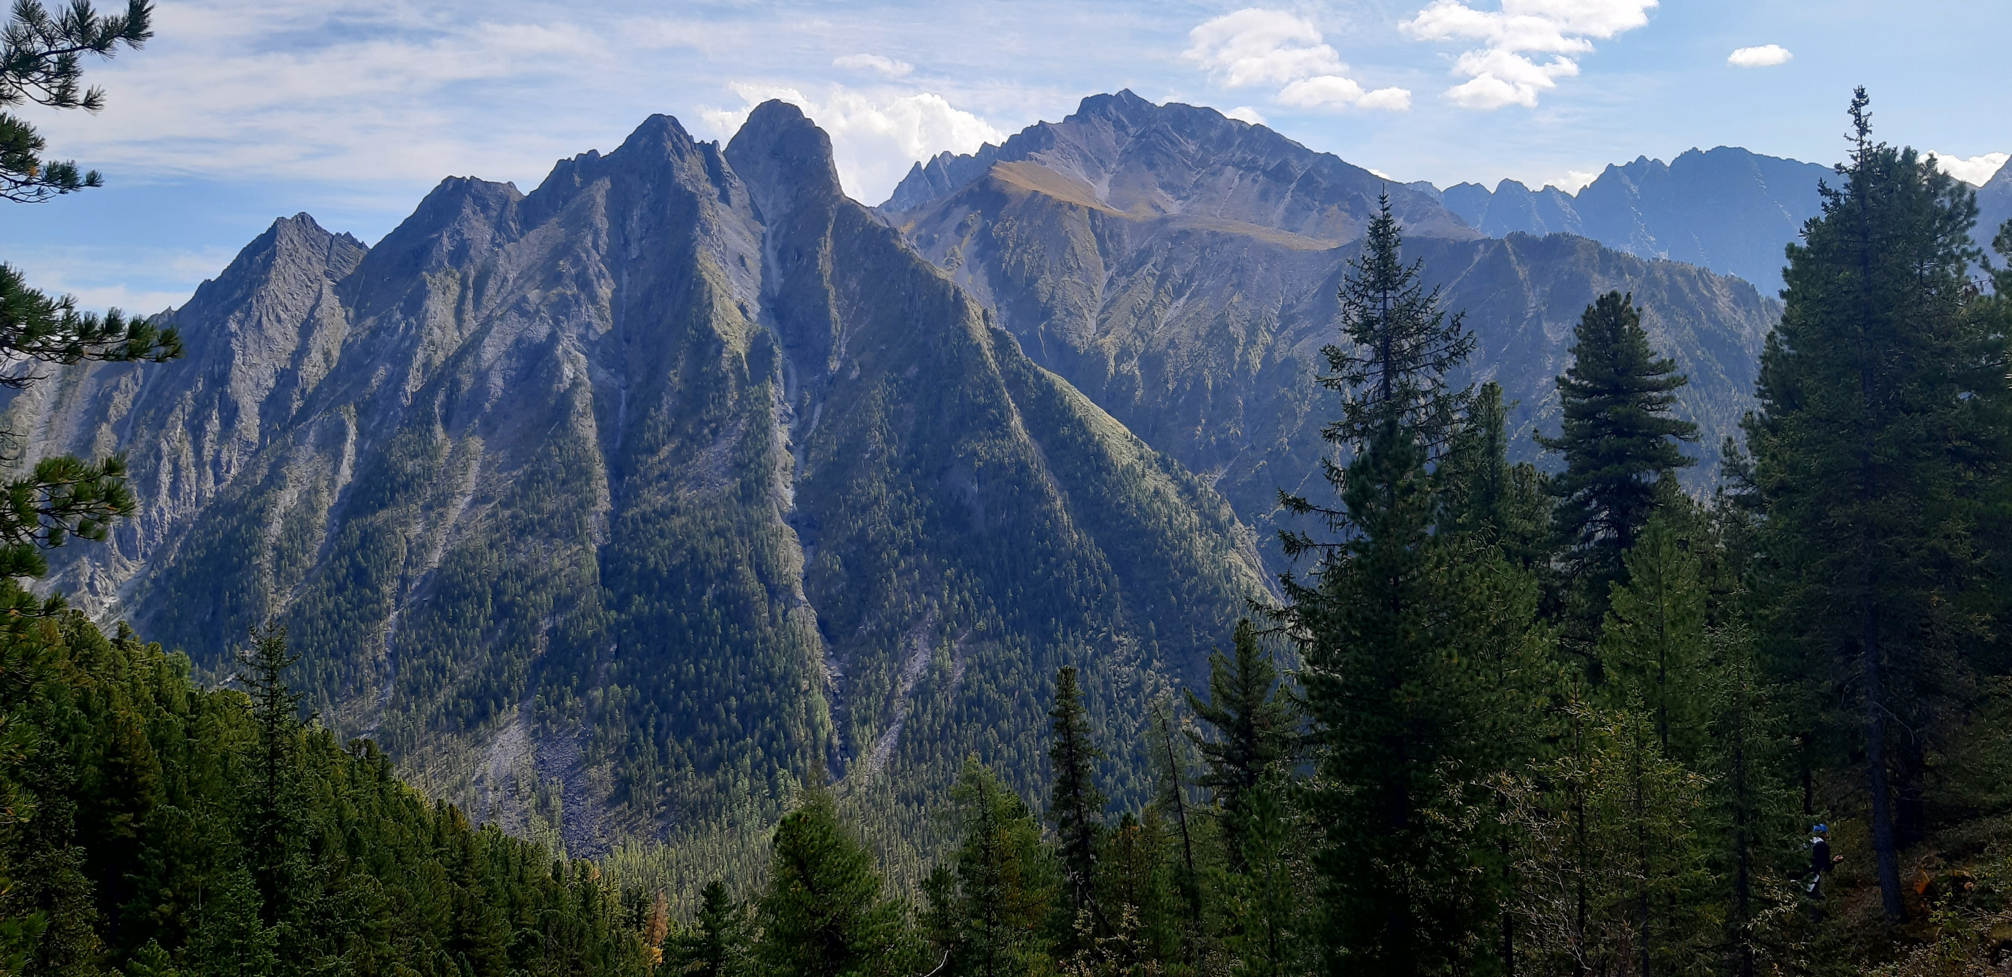
Я гляжу сквозь тайгу, вижу синие горы…
70-летию Шелеховского туризма
посвящается

Slide 2
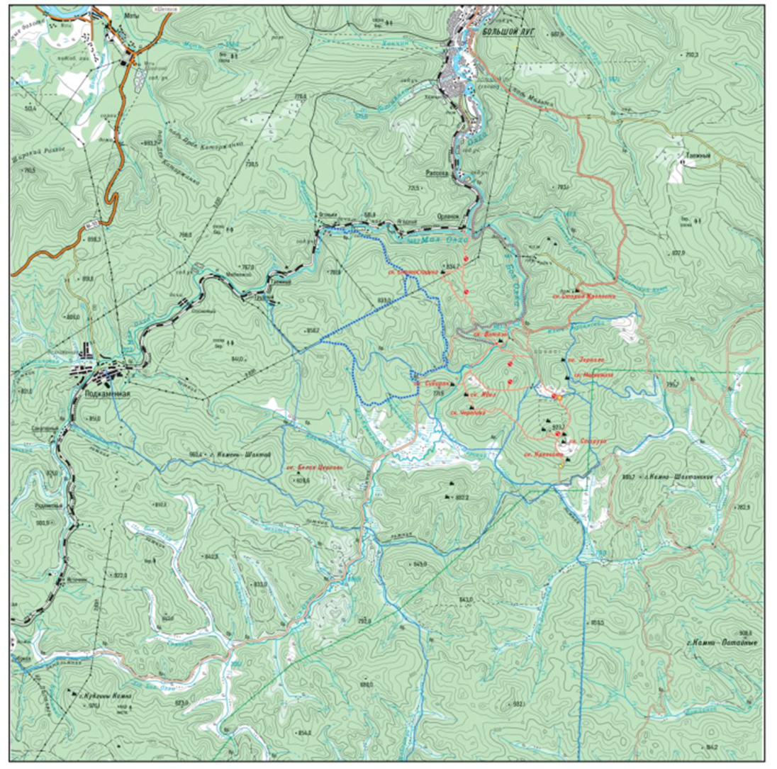
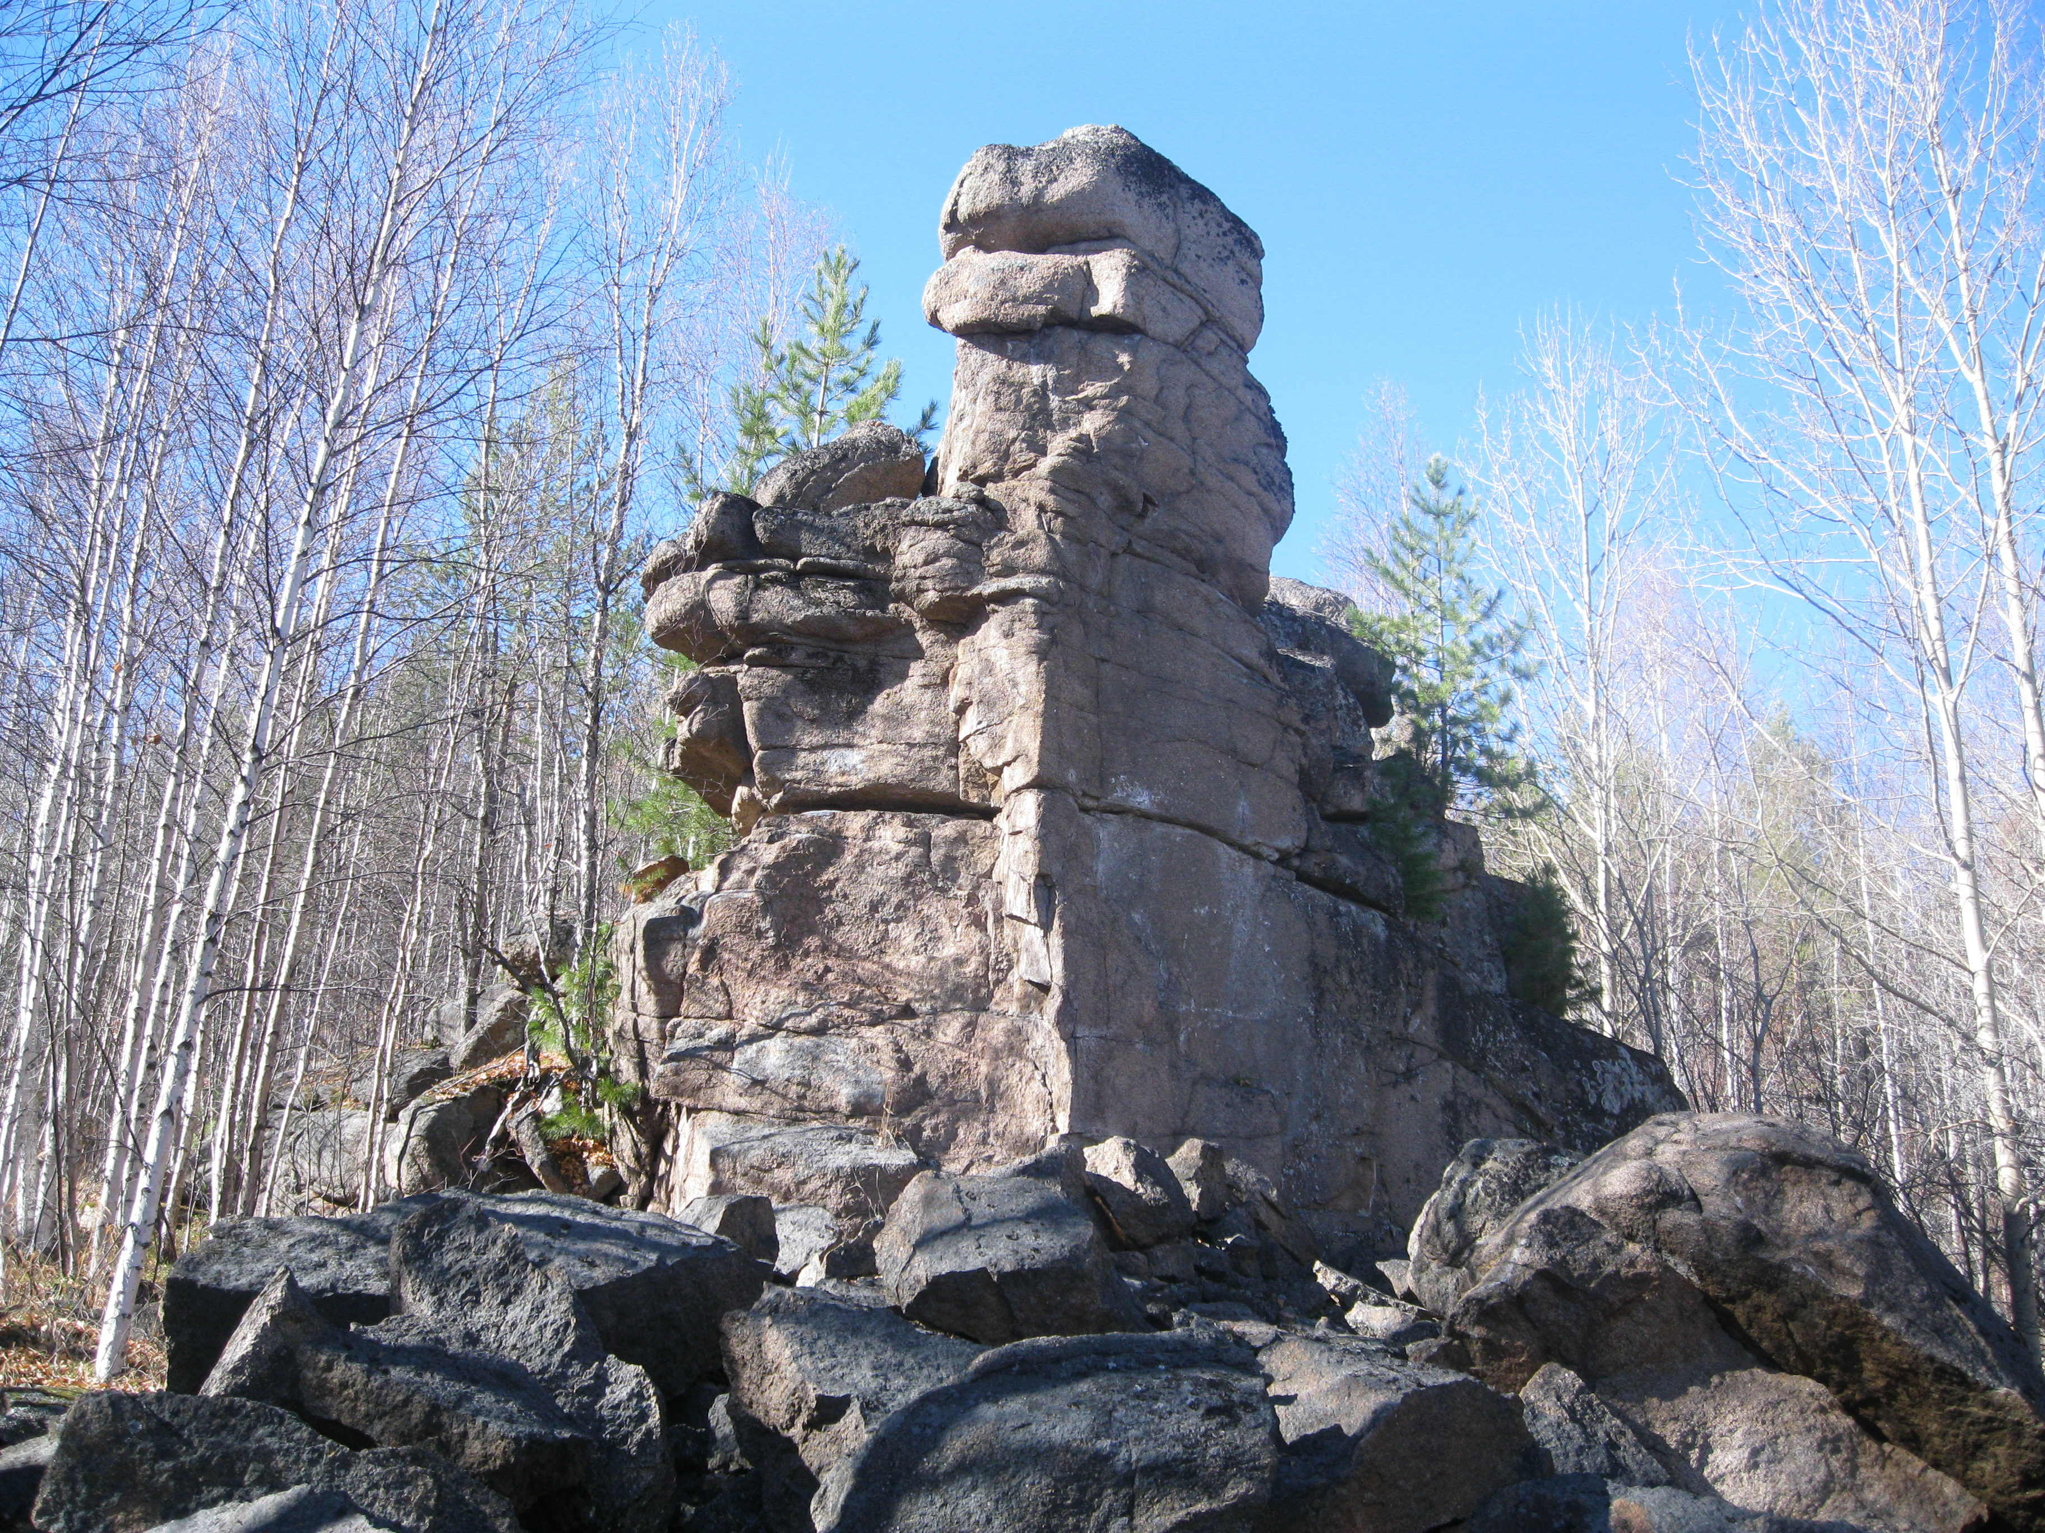



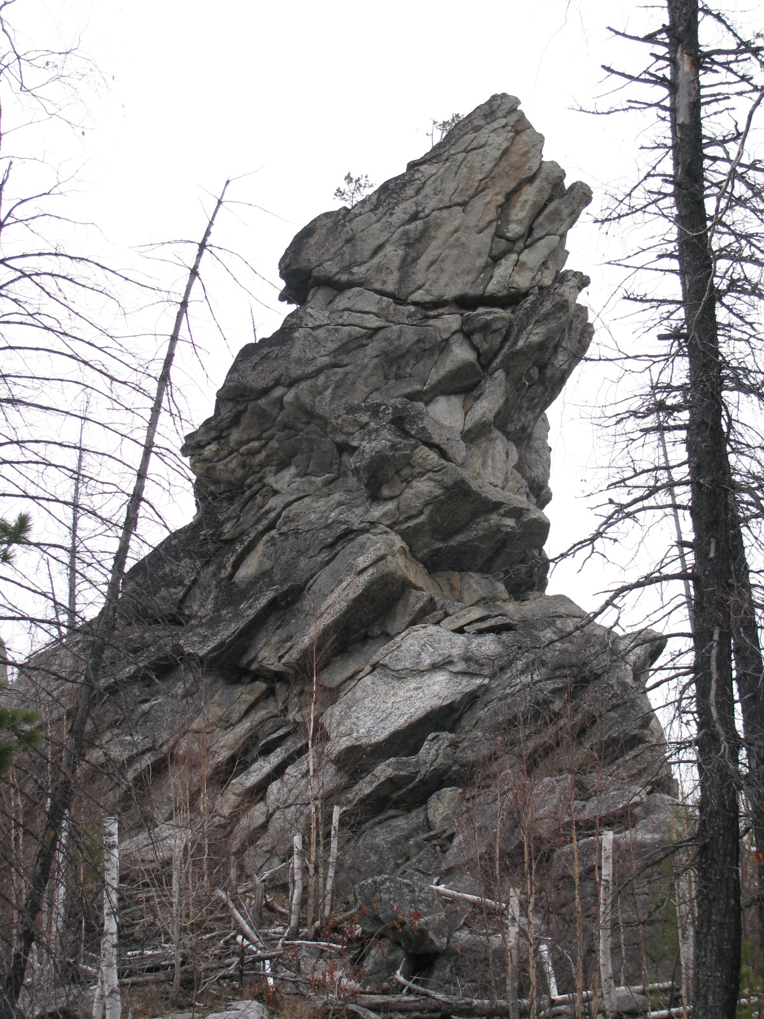
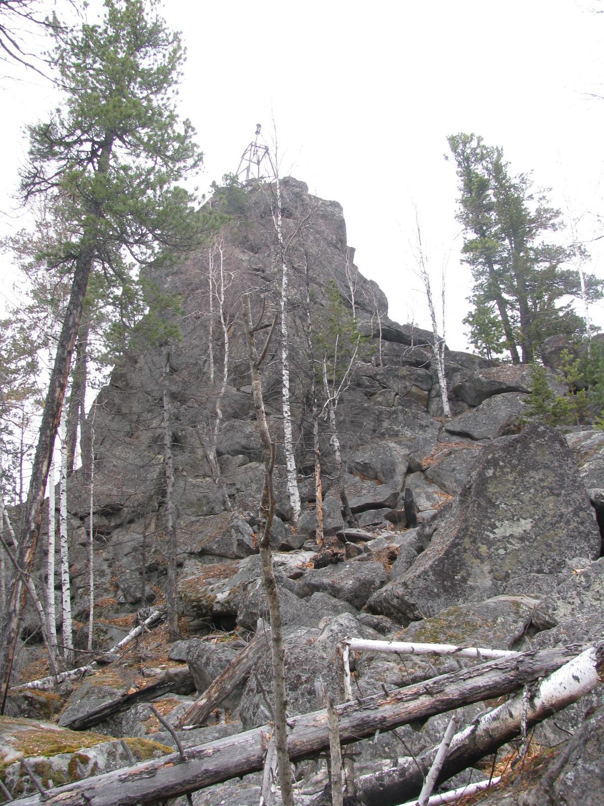

Территория Шелеховского района составляет 2 млн 600 га, известно, что на его территории производится крылатый металл, а обширные территории рекреационных ресурсов с памятниками природы в виде скальников Олхинского плато, Шаманского и Марьина утесов, острова орхидей в п.Пионерск привлекательны для многочисленных туристов не только из близлежащих территорий, но и отдаленных мест.
Лес! Сколько добрых и умных слов сказано о нем, о его роли в жизни человечества. И не биологам известно, что все животные и человек живут, в конечном счете только потому, что зеленые растения могут усваивать энергию солнечного луча и строить органические вещества из простых соединений. Об этой космической, планетарной роли растений знают все.
Благодаря растениям мы - дети Солнца».
Б. Токин

Slide 3
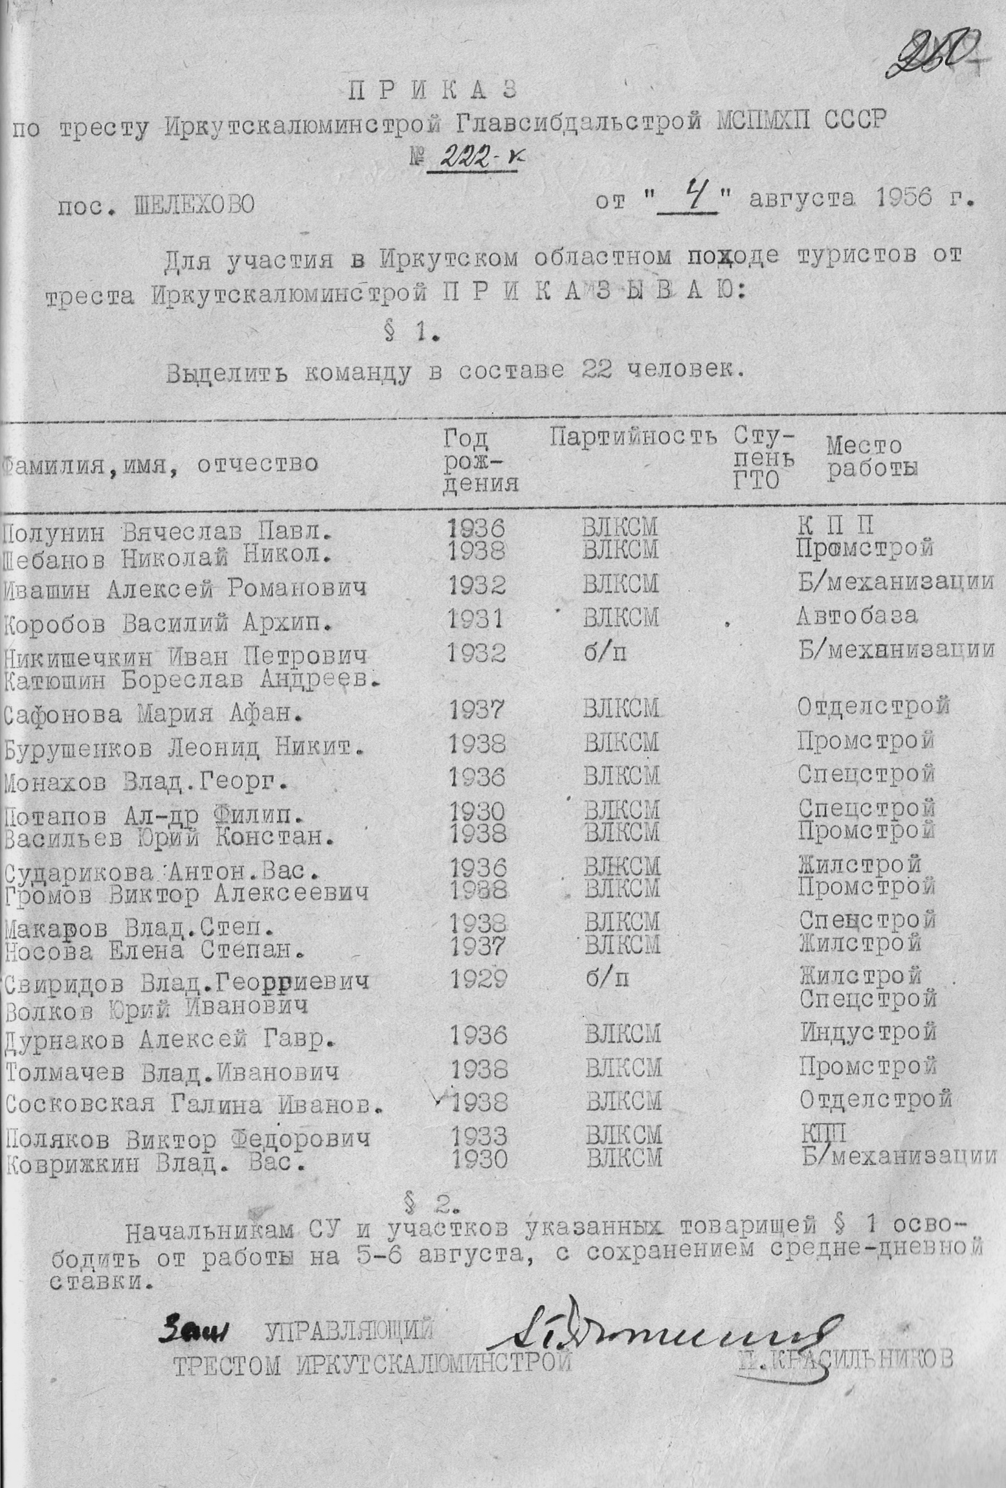
Первое упоминание о направлении команды в составе
22 человек для участия в Иркутском областном походе туристов в приказе от 4 августа 1956 года №222, обнаружено в архивном фонде
Треста «Иркутскалюминстрой».
В 1956 году на строительство алюминиевого завода приехало много молодежи. Среди них спортивные и энергичные парни и девчата, не желающие сидеть на одном месте. В свободное время, ребята стали осваивать сибирские просторы, а на предприятиях формировать группы туристов, которые отправлялись в лыжные походы, совершали восхождения на пики Черского и Мунку Сардык, организовывали сплавы по Иркуту
и вылазки на скальники Олхинского плато.
Среди заядлых любителей и организаторов походов были Владимир Тракай, Игорь Соткин, Владимир Гусевский, Борис Носов, Юрий Перцовский, Виктор Яковлев,
Александр Жидков, Лидия Белокрылова (Баранова), Любовь (Шеломенцева) Грайзер, Валентина Филиппова, Лидия Сыроватская…
С 1963 года, приобретенные опыт и навыки, туристы передавали своим коллегам и подрастающим школьникам во время туристических слетов, которые стали традиционными среди городских предприятий.
Ф.Л-19, О.-1л, д.17, л.250

Slide 4
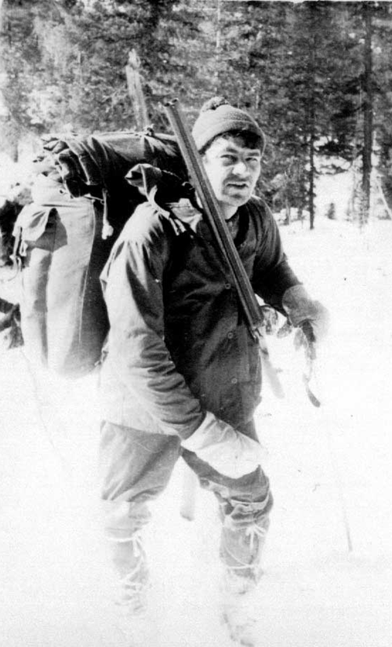
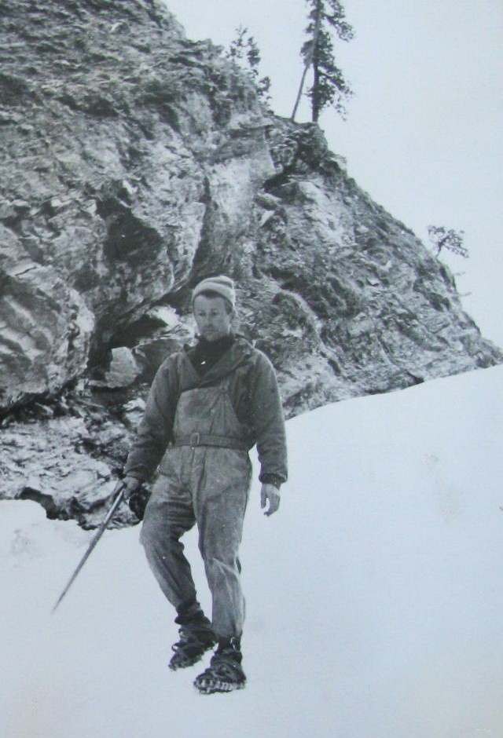
Носов Борис Фёдорович - заведующий орготделом горкома ВЛКСМ г.Шелехова,
кандидат в мастера спорта по туризму.
В 60-70 - годах был
организатором
туристических походов
и первого городского
турслёта и турклуба.
Анатолий Кадачигов –
первый инструктор туристов на ИркАЗе

Slide 5
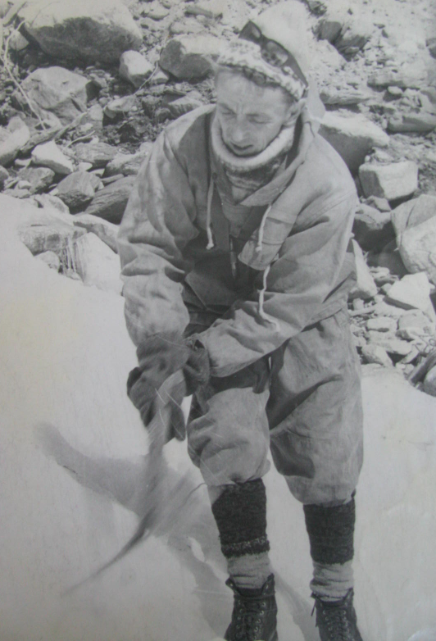
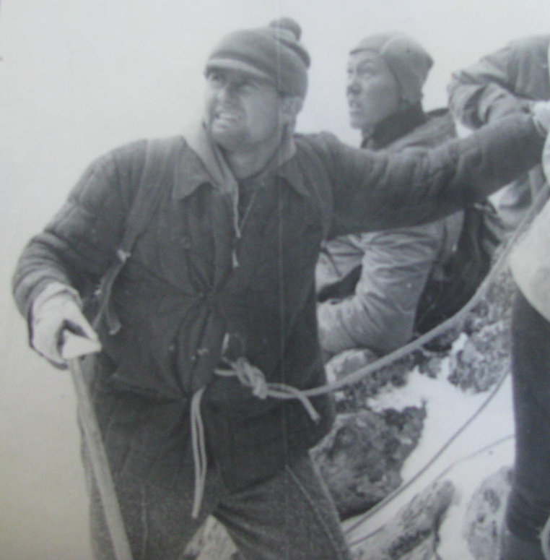
Владимир Гусевский - мастер ртутно-преобразовательной подстанции ИрКАЗА.
В 60-70 - годах организовал городской туристический клуб. Был организатором туристских походов и туристских слётов
в г.Шелехове.
Игорь Соткин
Первый бригадир комплексной молодёжной бригады плотников-бетонщиков Треста ИАС.
В 60-70 - годах был организатором
туристских походов и туристских слётов г.Шелехова.
По инициативе И. Соткина создана альпинистская
секция на алюминиевом заводе и в городе.
Позже, Игорь Соткин уезжает на строительство БАМа и умирает. В память о нём 15 октября 1978 года прошёл городской слёт по спортивному ориентированию.

Slide 6
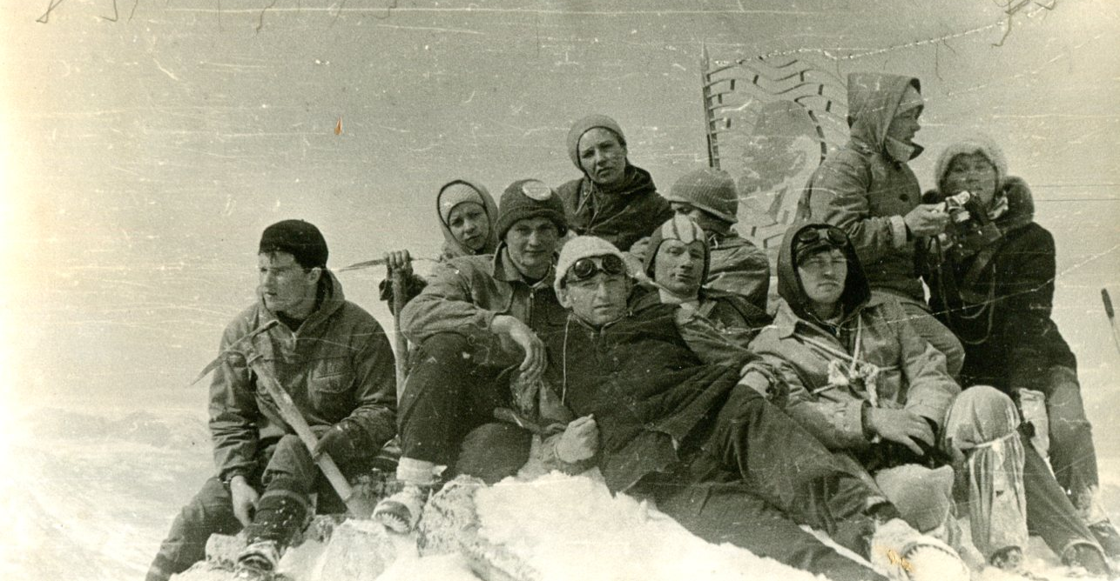
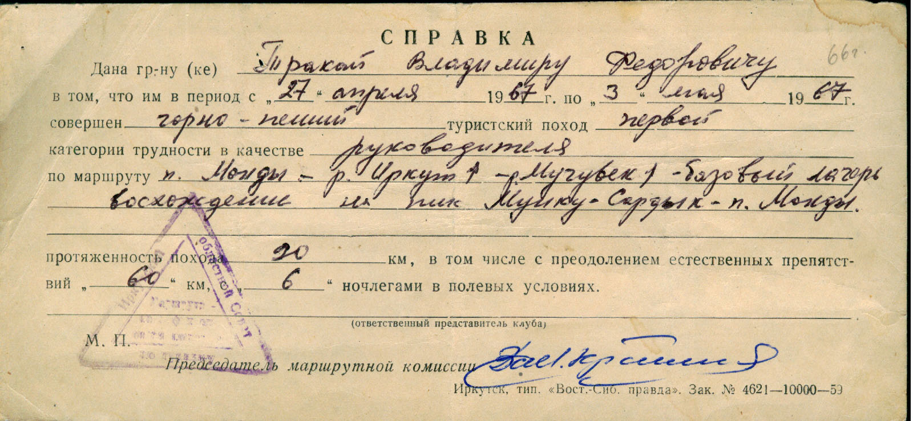
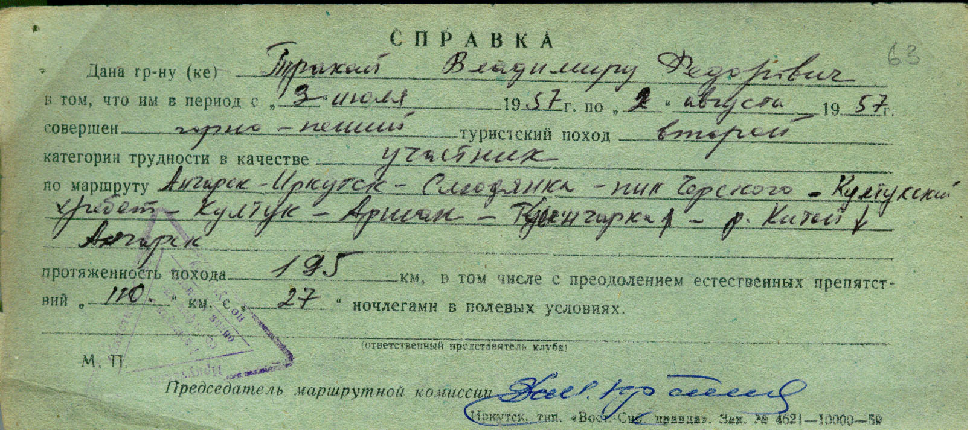
Справки
Тракая Владимира Федоровича
о совершенных
горно-пеших и
лыжных туристических походах
1, 2 и 5 категорий трудности,
в качестве участника и руководителя, по маршрутам
на пик Мунку-Сардык и
пик Черского,
от 3 июля 1957 года и
27 апреля 1967 года
На пике Мунку Сардык, 1967 год

Slide 7
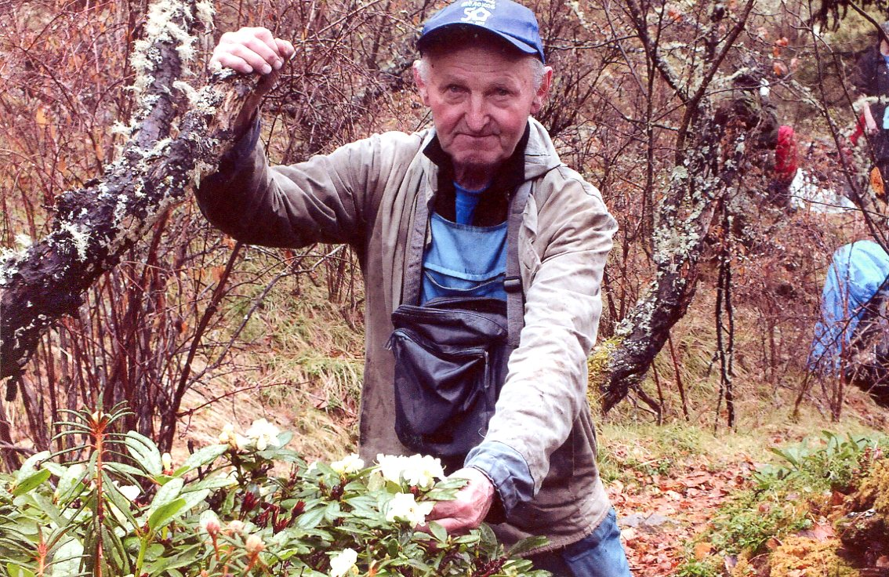
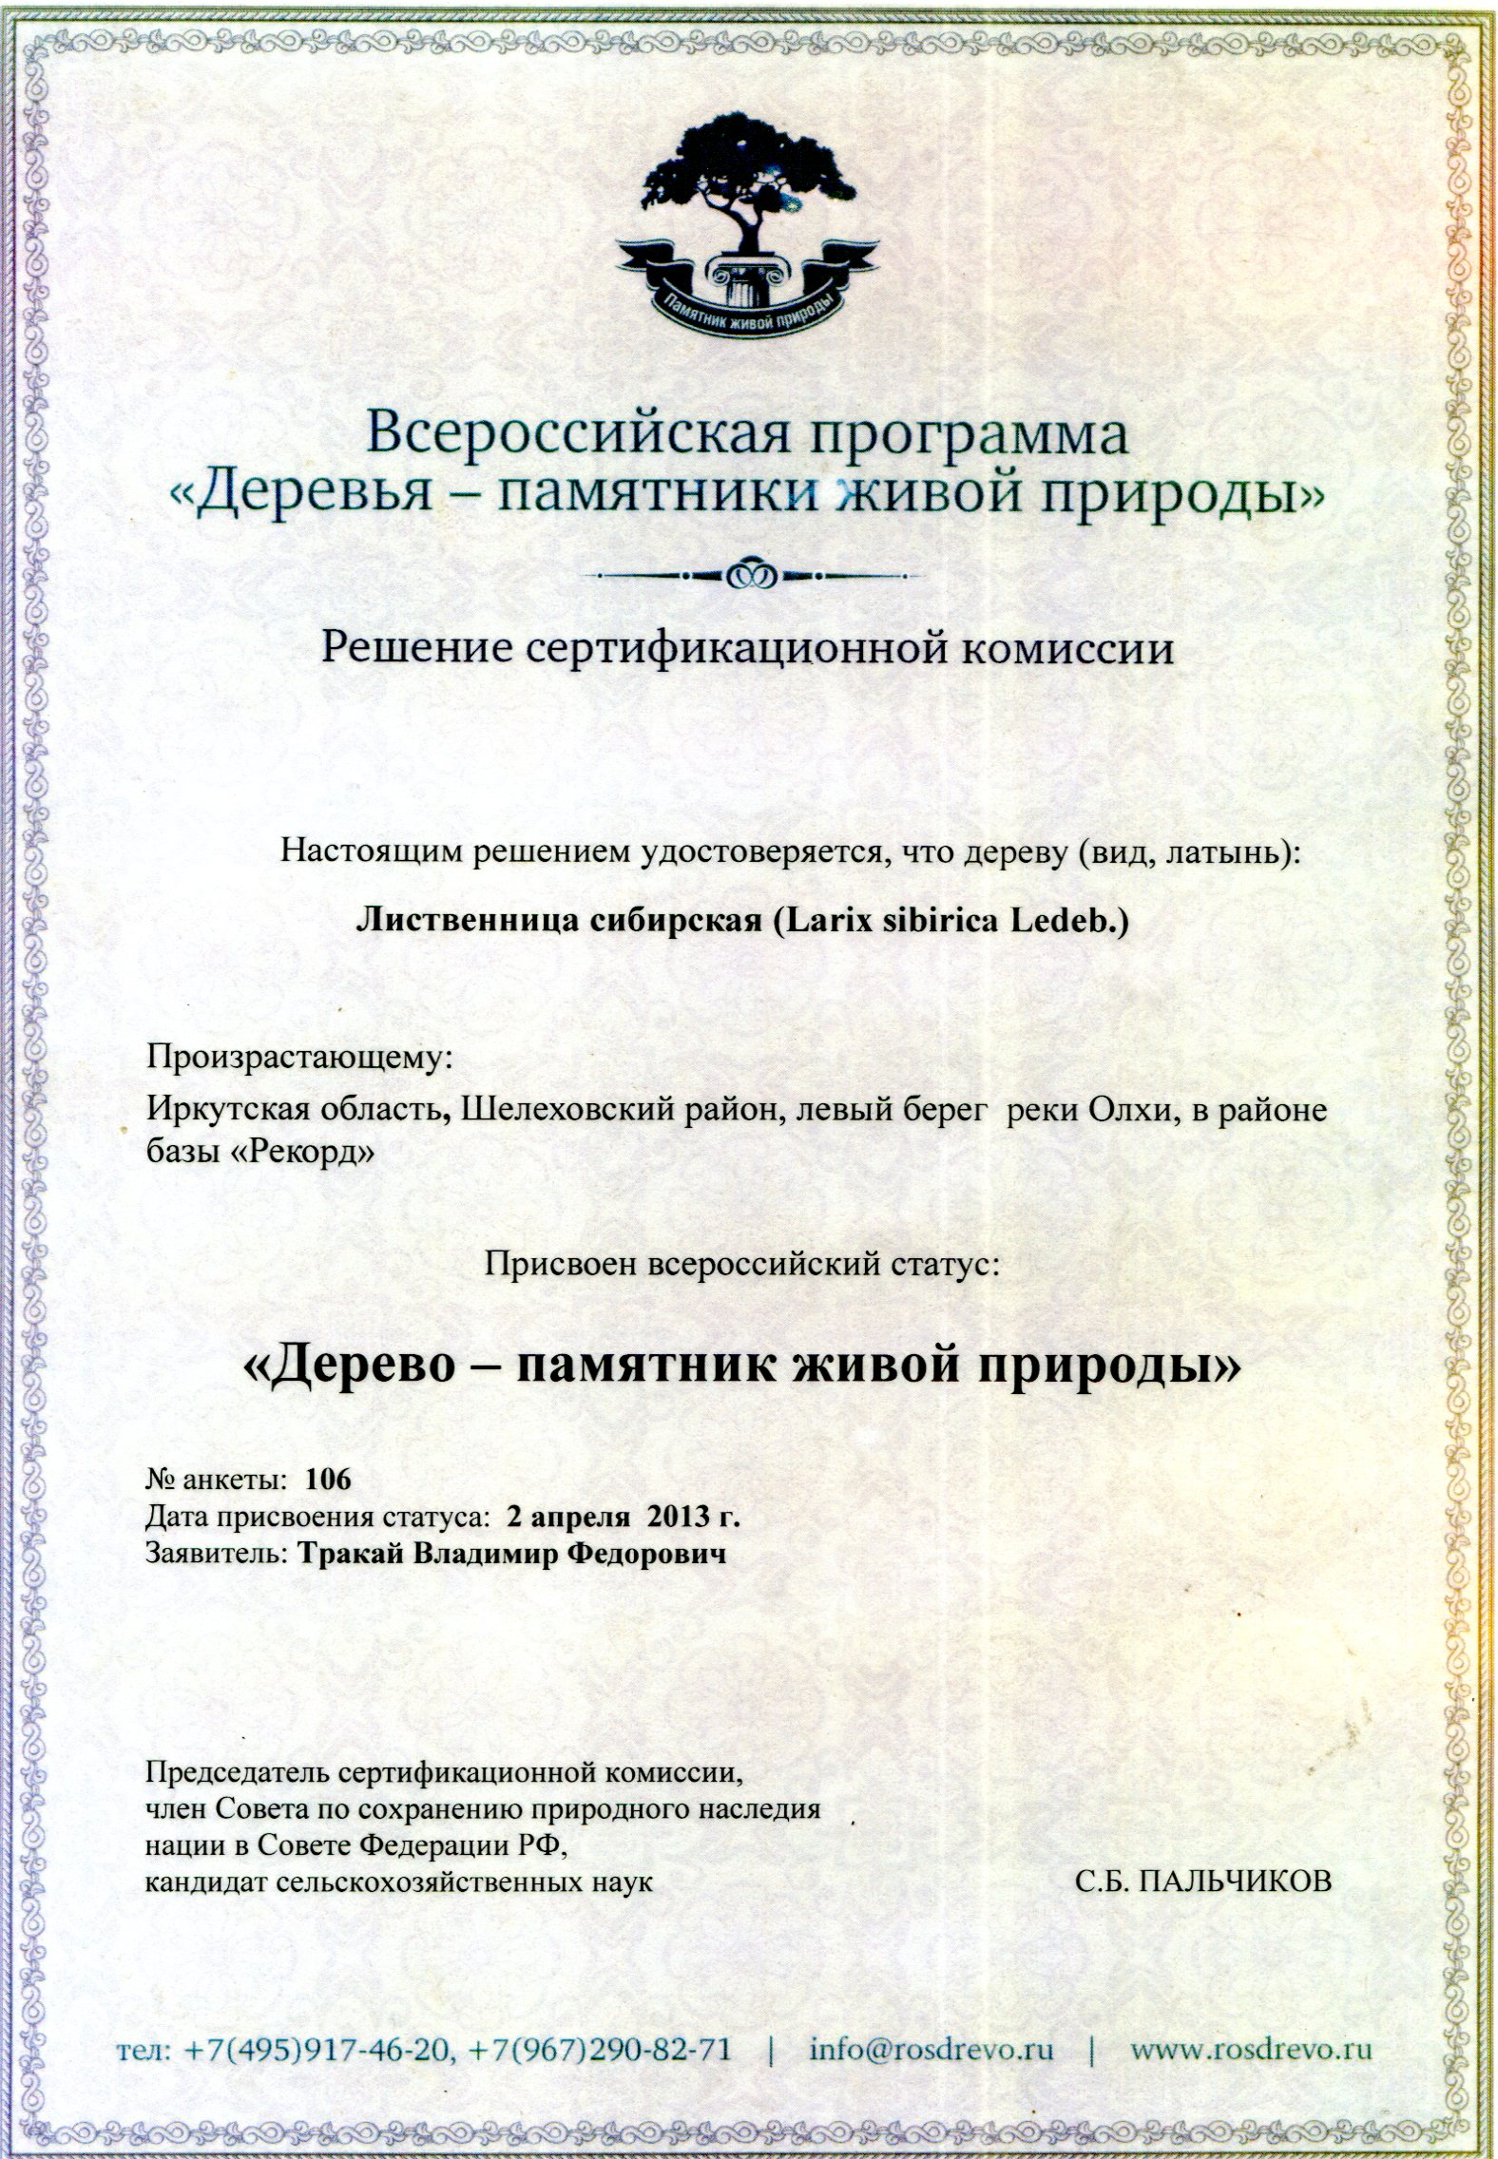

Неотъемлемой частью в жизни Владимира Федоровича Тракая являются увлечения туризмом, альпинизмом, изучение природы родного края.
Свою любовь к природе он передает молодому поколению, а красоту мест и необъятные просторы края, показывает в походах на озеро Байкал, горы Хамар-Дабана, Тункинские Гольцы Восточного Саяна.
В 90-2000 годы В.Ф. Тракай работал в
молодёжном туристическом клубе «Наследники,
как наставник молодых краеведов.
Владимир Федорович участвовал в работе Восточно- Сибирского географического института по описанию скальников «Витязь», «Старуха», «Идол» и др., расположенных на Олхинском плато.
Активное участие во Всероссийской программе «Деревья – памятники живой природы», позволило присвоить всероссийский статус деревьев – памятников живой природы уникальным тополям на р. Снежной, кедру на р. Снежной, вблизи Тёплых озёр, лиственнице сибирской на берегу р. Олха, соснам и лиственницам на базе «Металлург».

Slide 8
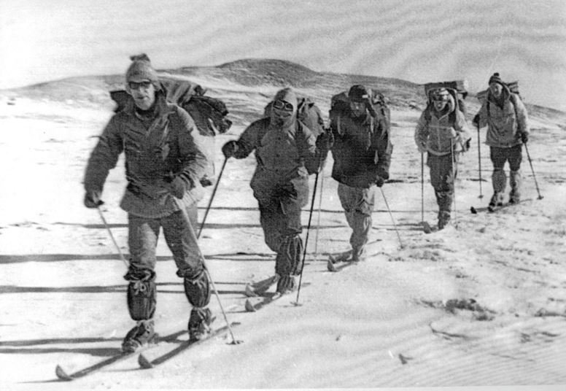
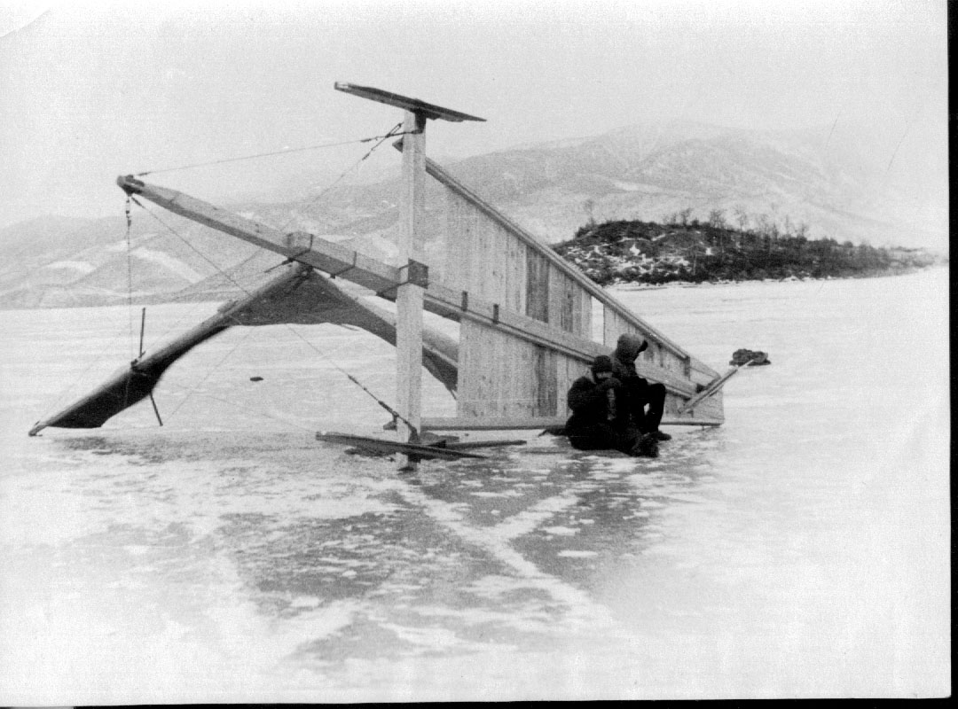
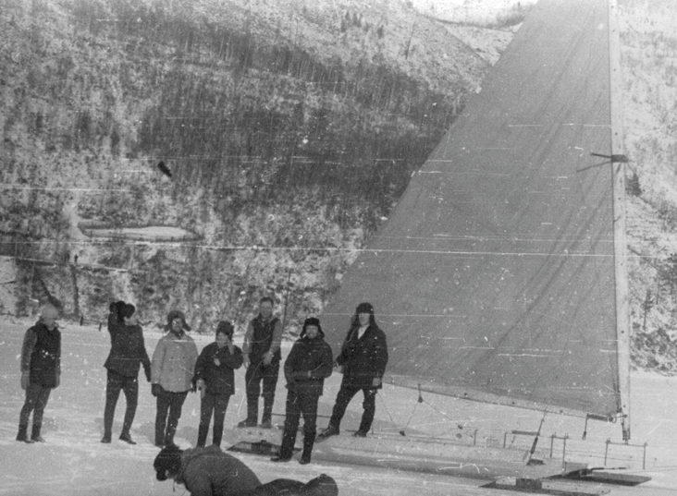
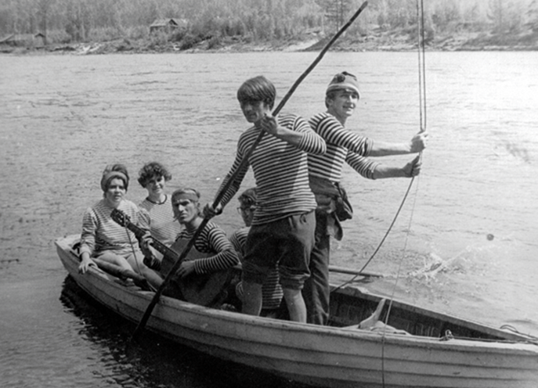
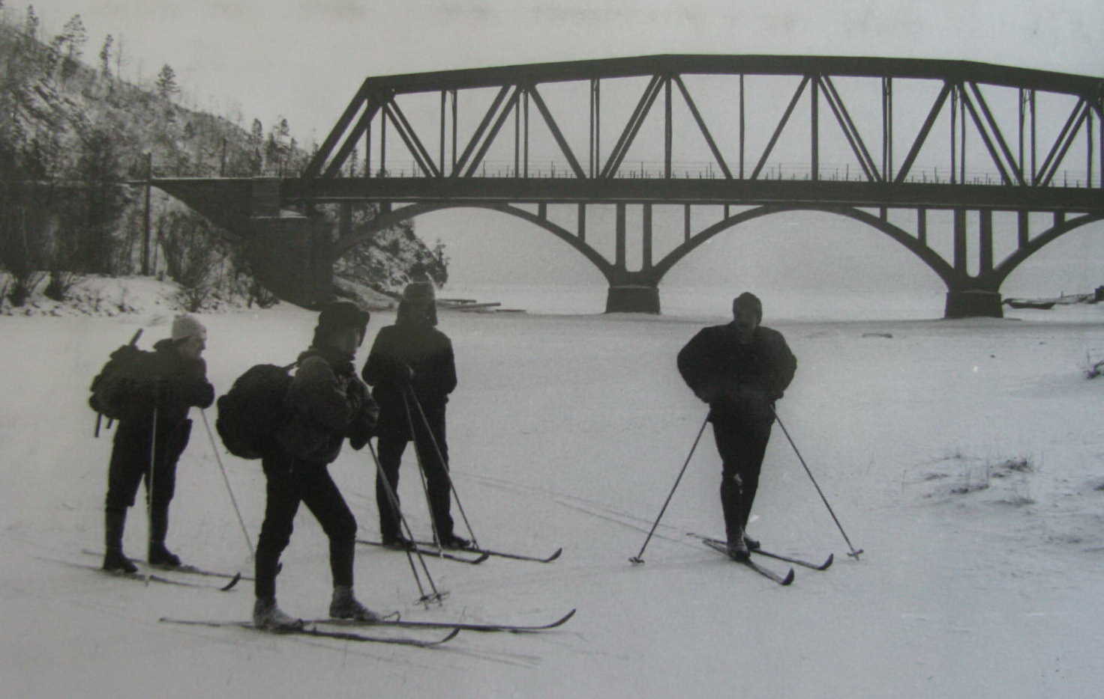
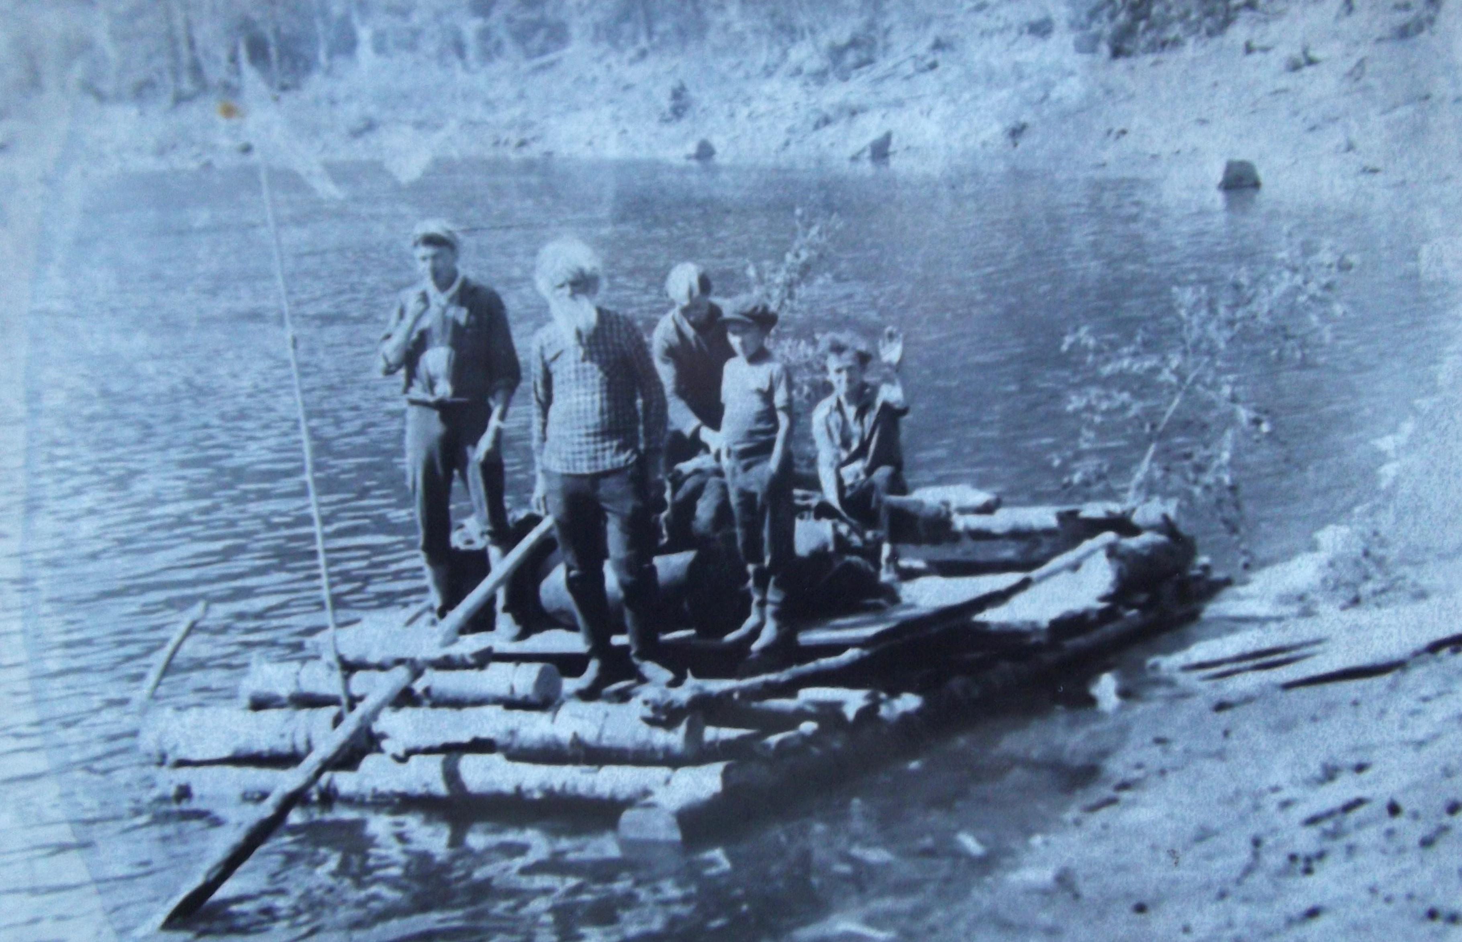
Подготовка буера на Байкале, 1967 год
Катание на буере по Байкалу. 1967 год
По плато от Кызыл-Тайги
к р.Чехан . 70 годы
Сплав по р.Иркут. Филиппова М., Лапина Т., … Филиппов В, Акулов К.. 70 годы
Ледовый переход по Байкалу туристов ИРКаЗа.70 годы
Сплав по р.Иркут. 1967 год

Slide 9
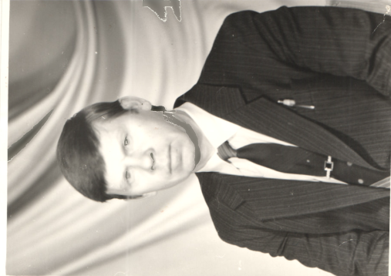
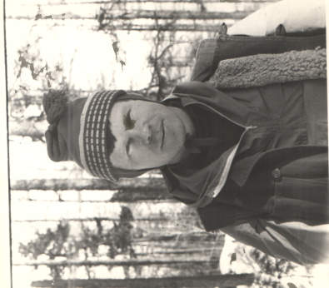

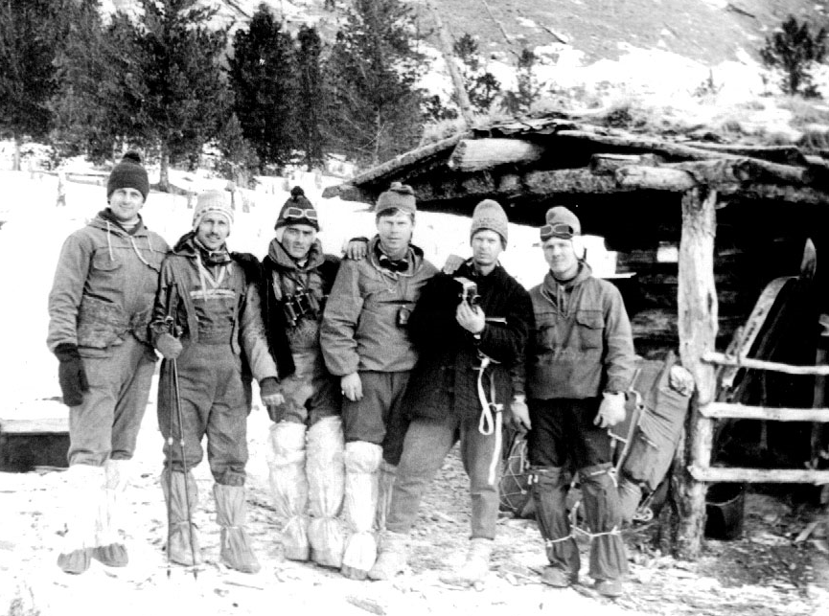
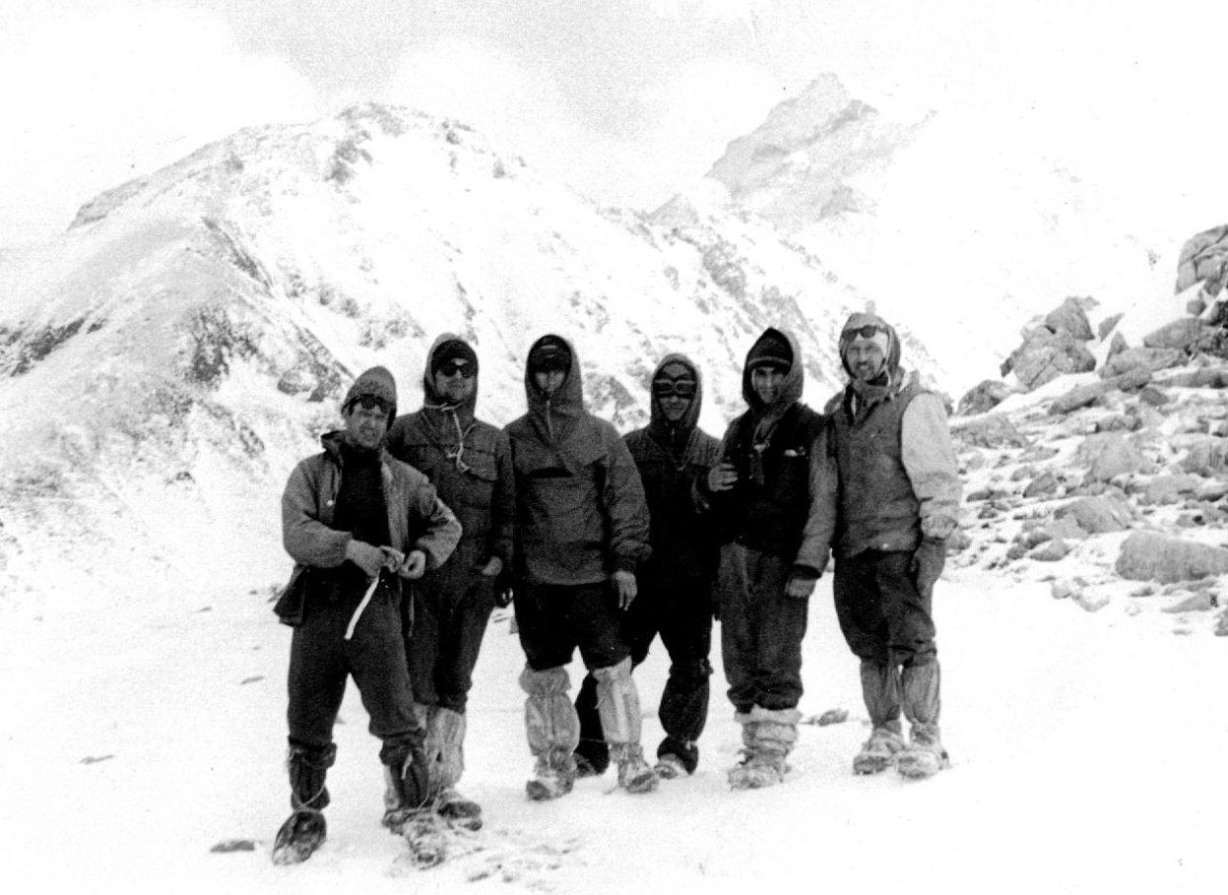
Виктор Александрович Яковлев приехал в Шелехов в начале 70-х годов, трудился инженером- конструктором Шелеховского ремонтно-механического завода.
Он и его коллеги проделали огромную работу по организации городского клуба туристов, участию в областных слетах, организации походов и городских слетов туристов.
Вместе с коллегами совершали восхождения на высочайшую вершину Восточных Саян Мунку-Сардык, походы на Шумакские источники и др.

Slide 10
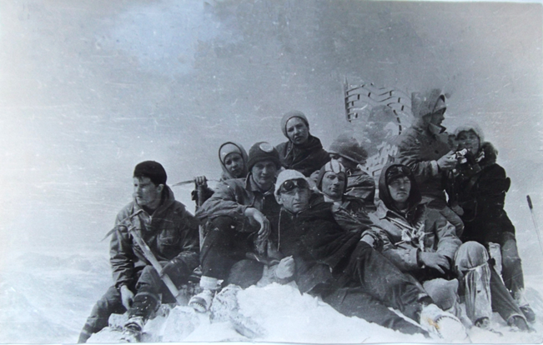
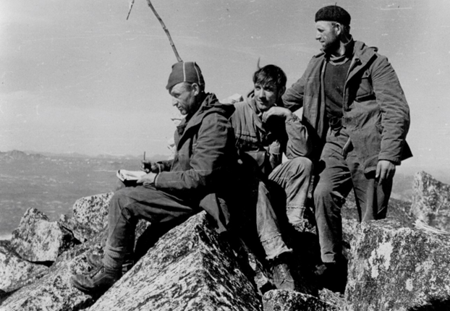
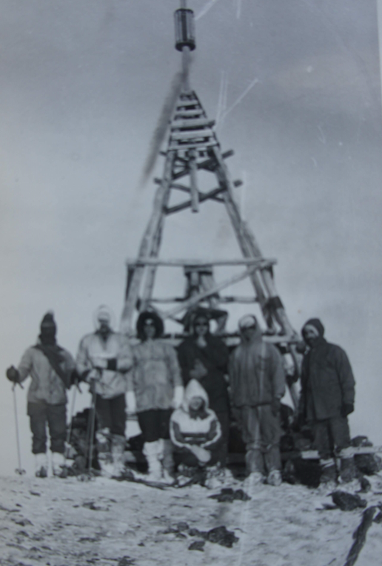
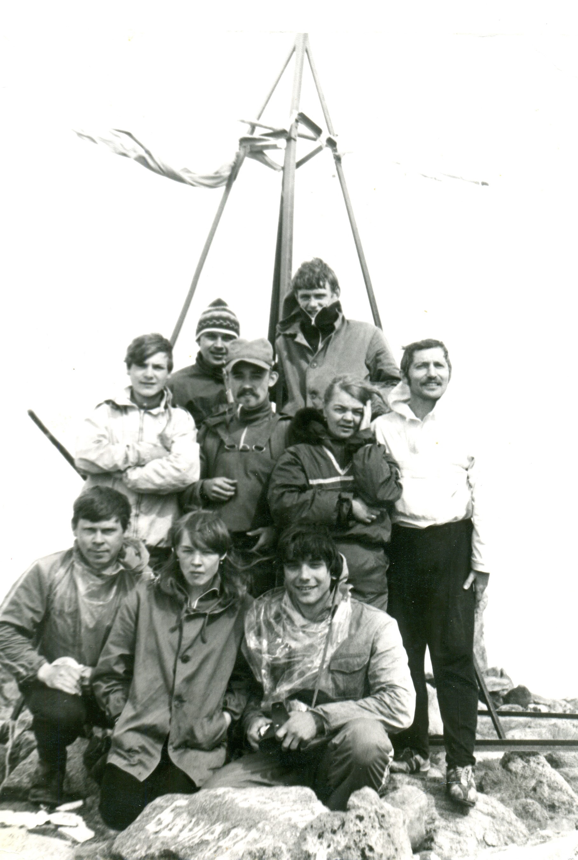
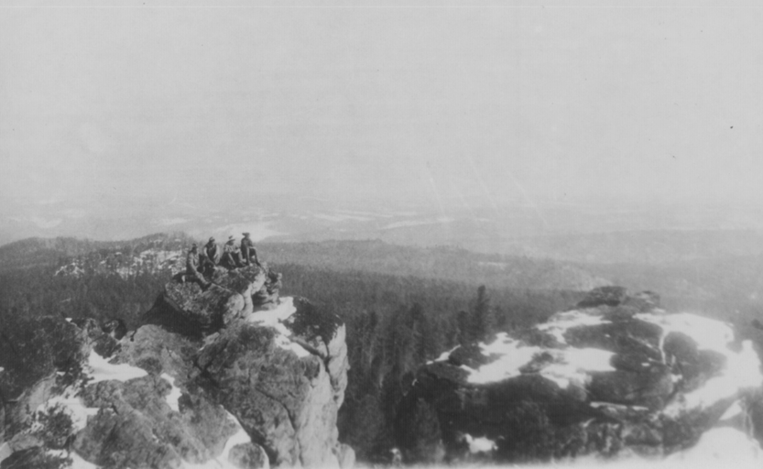
Мунку Сардык . 1967 год
На пике Топографов
Тракай В., Юринский Н., Фирисюк В.(справа)
1969 год.
…Гребни каменных гор
Машут сорванным снегом
В мачтах молний встает
Как дредноут гроза
И плывут облака
По глазам, как по небу
И стекает луны,
золотая слеза…
Пик Черского
. Яковлев В.(слева) сидит,
Перцовский Ю.(справа стоит)
70 годы.
Пик Порожистый. 70годы

Slide 11
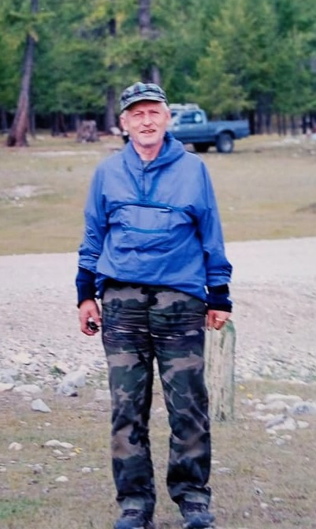
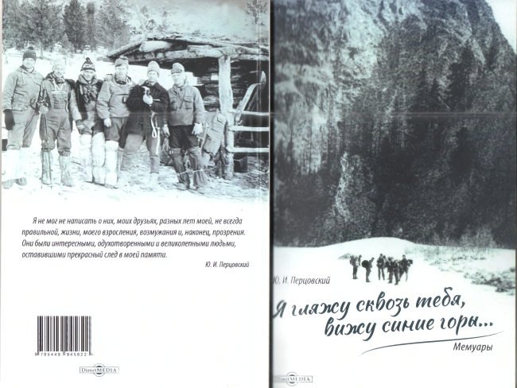

Юрий Иосифович Перцовский- работал на Шелеховском ремонтно-механическом заводе, прошел все известные среди туристов маршруты, учился сам и передавал опыт начинающим.
Своими впечатлениями Юрий Иосифович делился на страницах газет, организовывал и принимал активное участие в проведении туристических слетов.
В 2024 и 2026 годы Перцовский Ю.И. издает книги о шелеховских туристах, названных словами из песни Ю. Визбора «Я гляжу сквозь тебя, вижу синие горы…Мемуары» и
«Я иду сквозь тайгу по весне белокрылой…»
В своих книгах Юрий Иосифович полагает, что обобщение опыта таежной школы туризма сегодня, должно помочь будущему поколению туристов смело покорять новые недостижимые прежде цели, соблюдая таежные законы и сберегая природу.

Slide 12
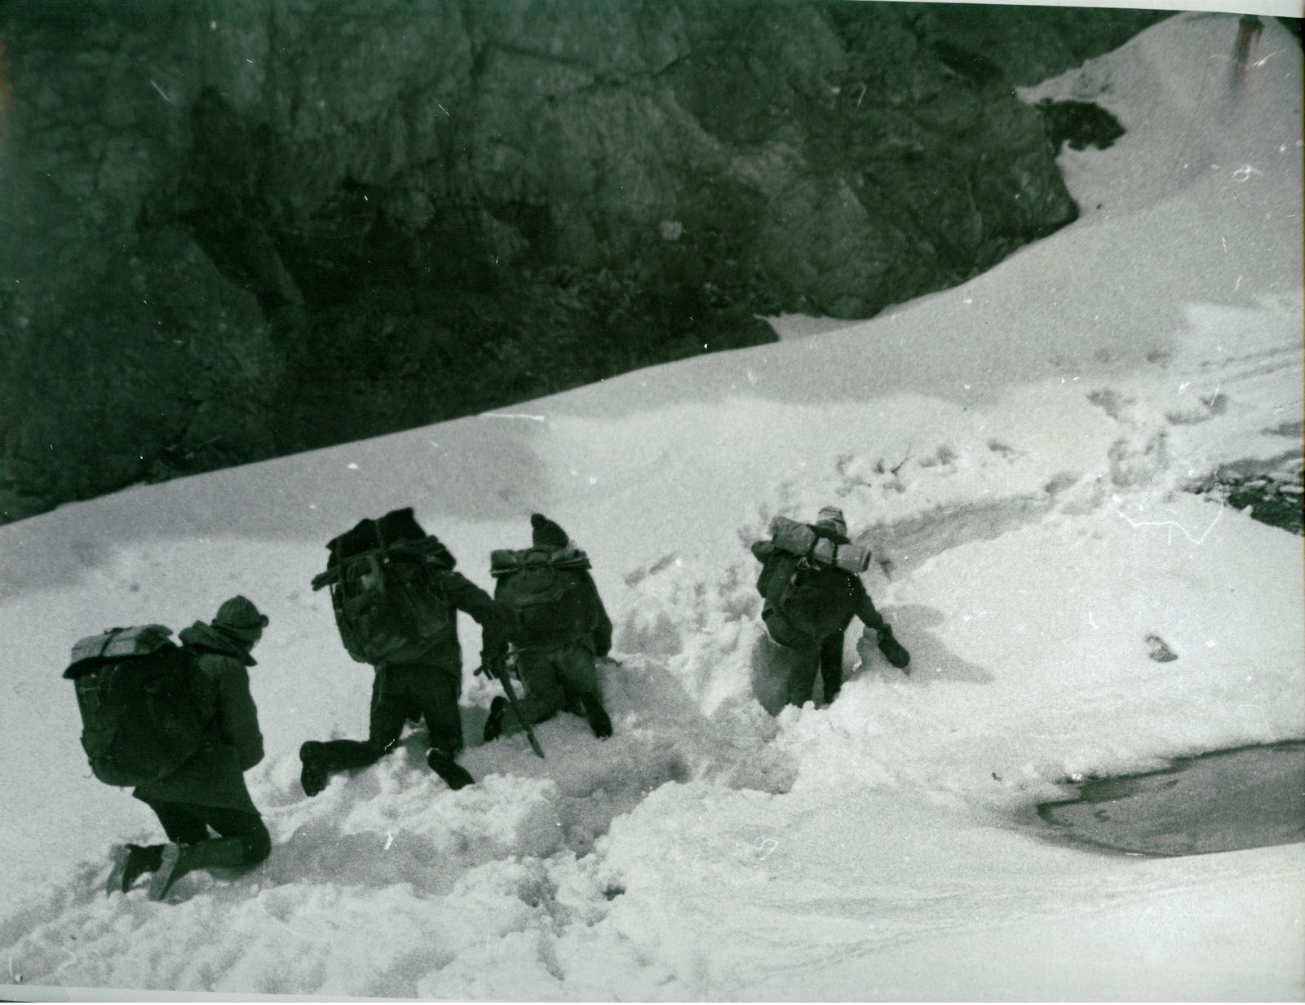
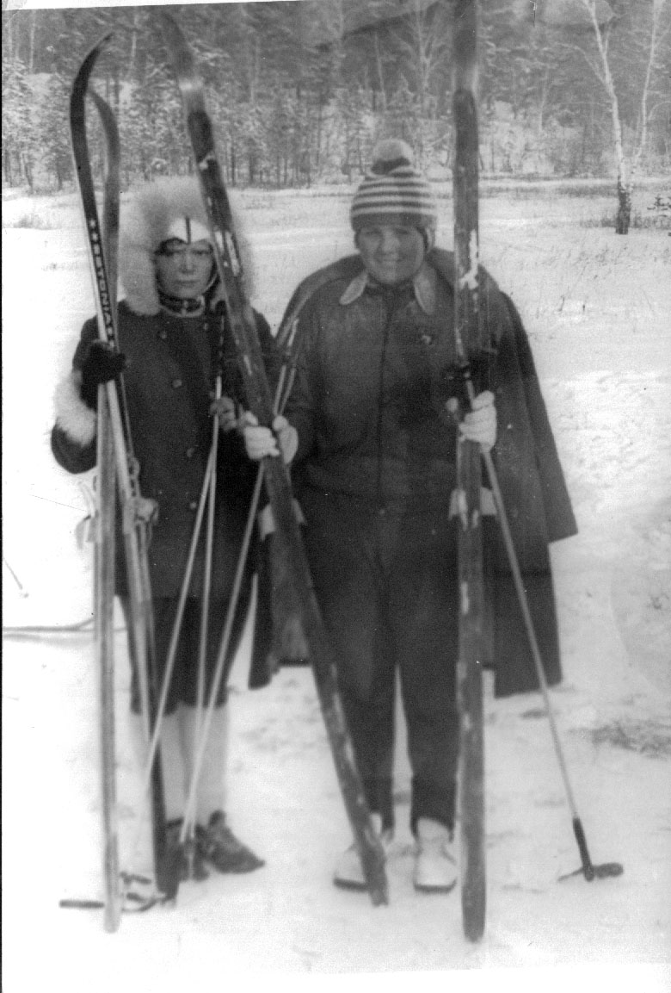
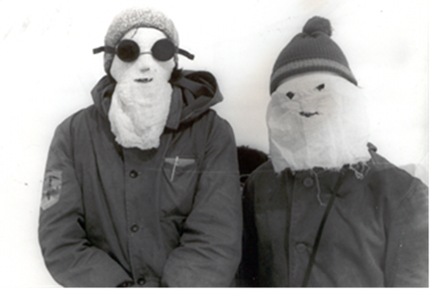
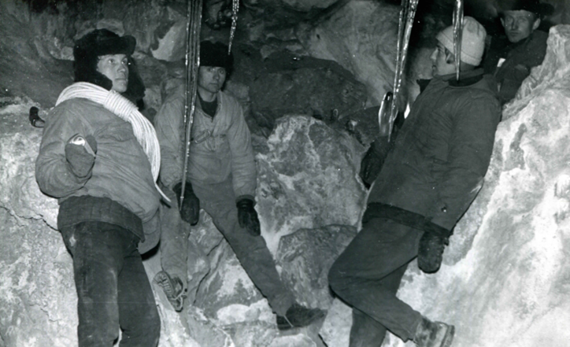
Май 1977 года.
Мы для скуки не имеем время, Потому что мы туристов племя. Мы идем, любуемся горами И тропу мусолим под ногами И спешим вперед мы без оглядки, Оставляя кедов отпечатки.
В пещере «Мечта» на Байкале
Козлова Н. и В. Яковлев.
Мунку-Сардык. Май 1977 года.
Брагина В. и Козлова В.

Slide 13
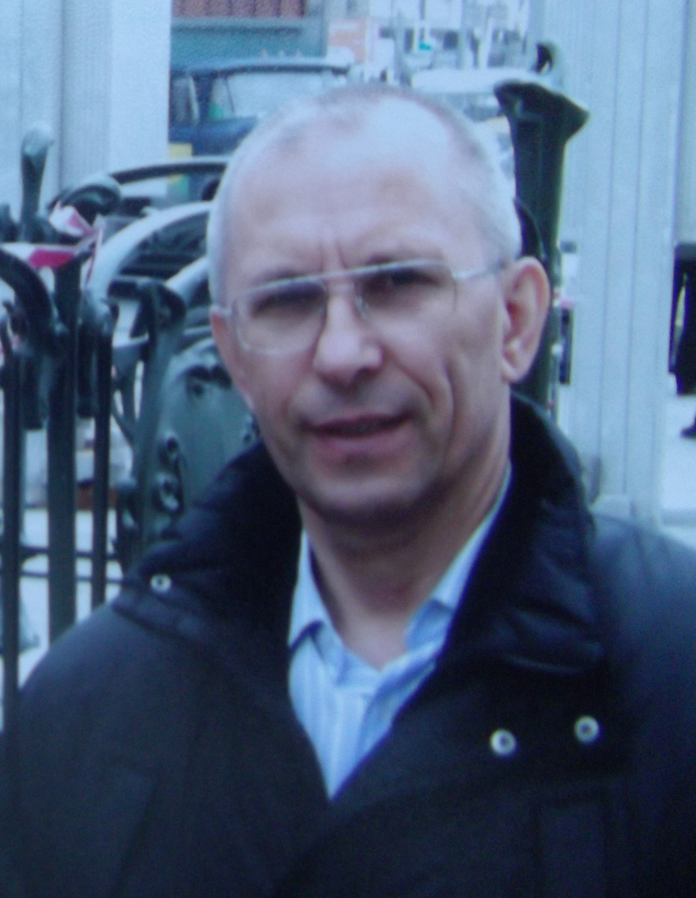
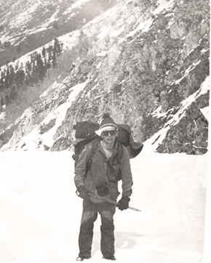
Александр Александрович Жидков - турист завода «Иркутсккабель».
Александр Александрович приехал в Шелехов
по направлению из Томского политехнического института
на кабельный завод, уже имея опыт пешеходных походов
на Красноярские Столбы. Узнав, что в Шелехове существует
турклуб и каждое лето проводятся городские турслеты,
сразу примкнул в ряды любителей активного отдыха.
С группой туристов завода Сан Саныч –
так называли его коллеги, начинает устраивать
походы выходного дня на Байкал, в Листвянку,
Слюдянку, на Кругобайкальскую ж/д, ст. Дачная, на скальники Олхинского плато. Позже возглавляет на заводе группу туристов, тренирует и готовит команду заводчан для участия в туристических слетах и походы на Мунку Сардык.
А.А. Жидков часто был главным судьей туристических соревнований и на трассах ориентировщиков. Группа кабельщиков-туристов под его руководством стала прекрасным коллективом, конкурсные материалы которого на городских слетах были на голову выше остальных.

Slide 14
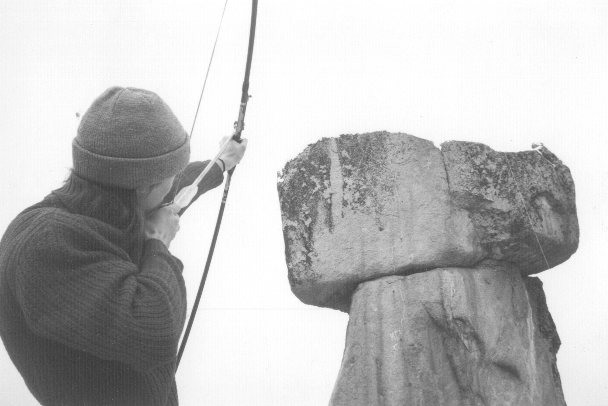
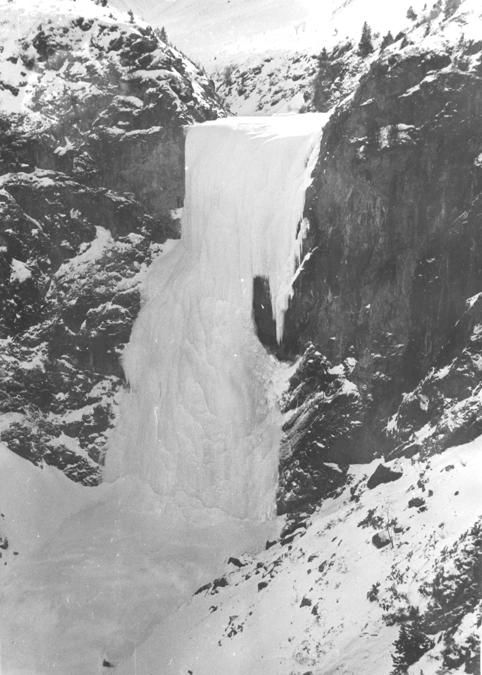
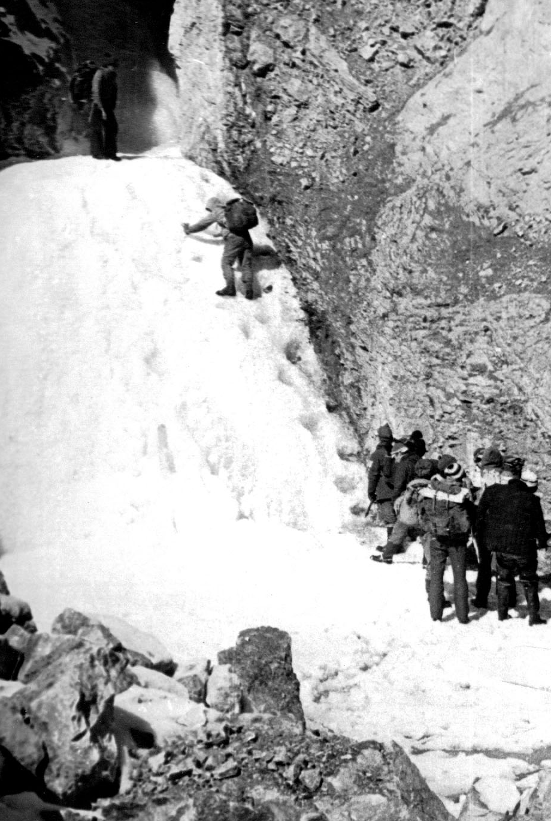
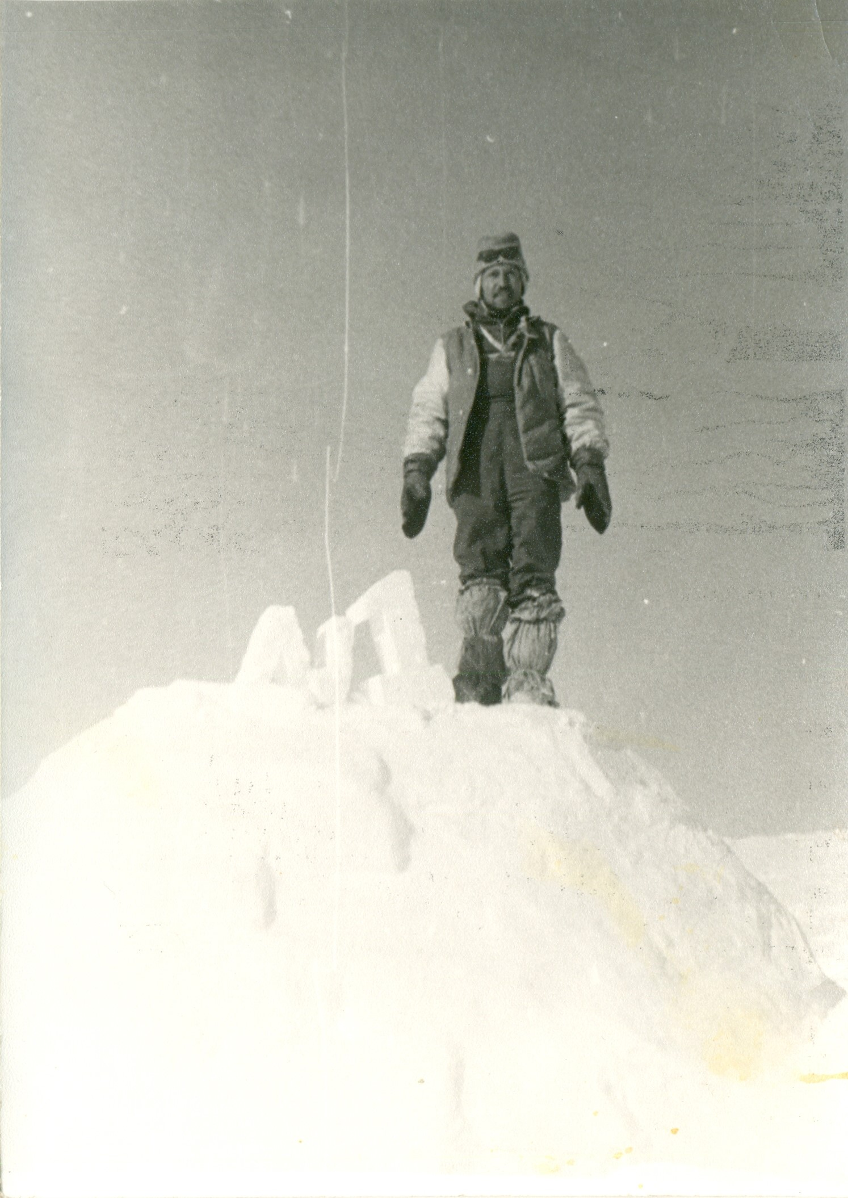
Подготовка подъема
на вершину Идола. 70 годы.
Замерзший водопад
перед Шумакскими источниками
и преодоление водопадов Белого Иркута.
70 годы.
Перцовский Ю.
стоит на снежной хижине. 70 годы

Slide 15
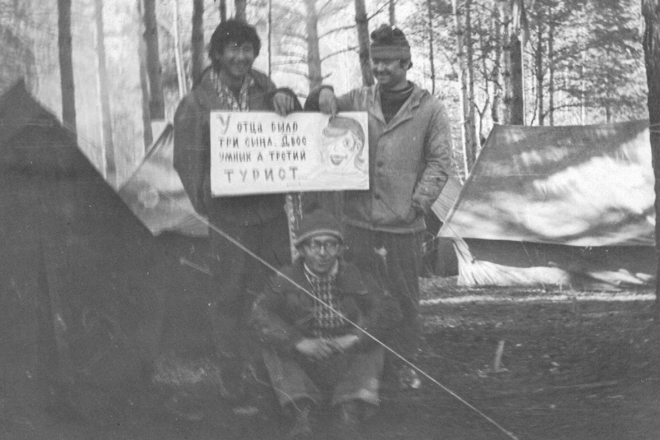
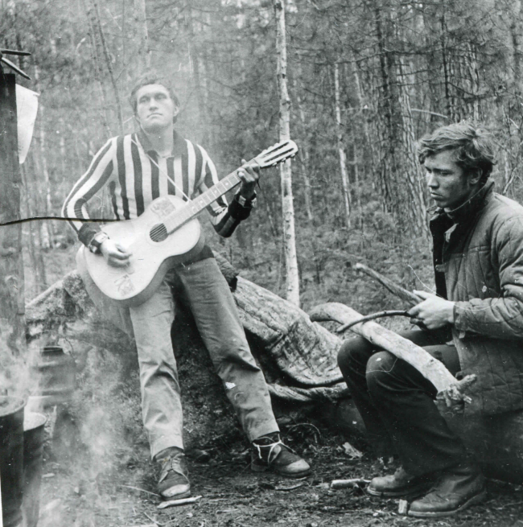
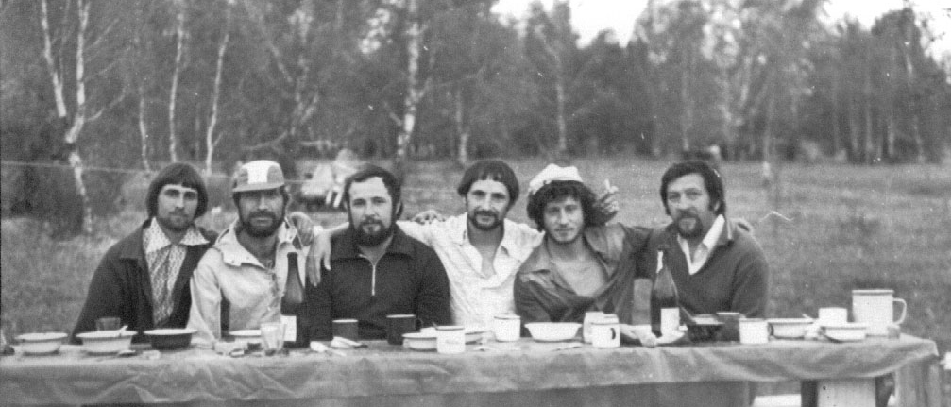
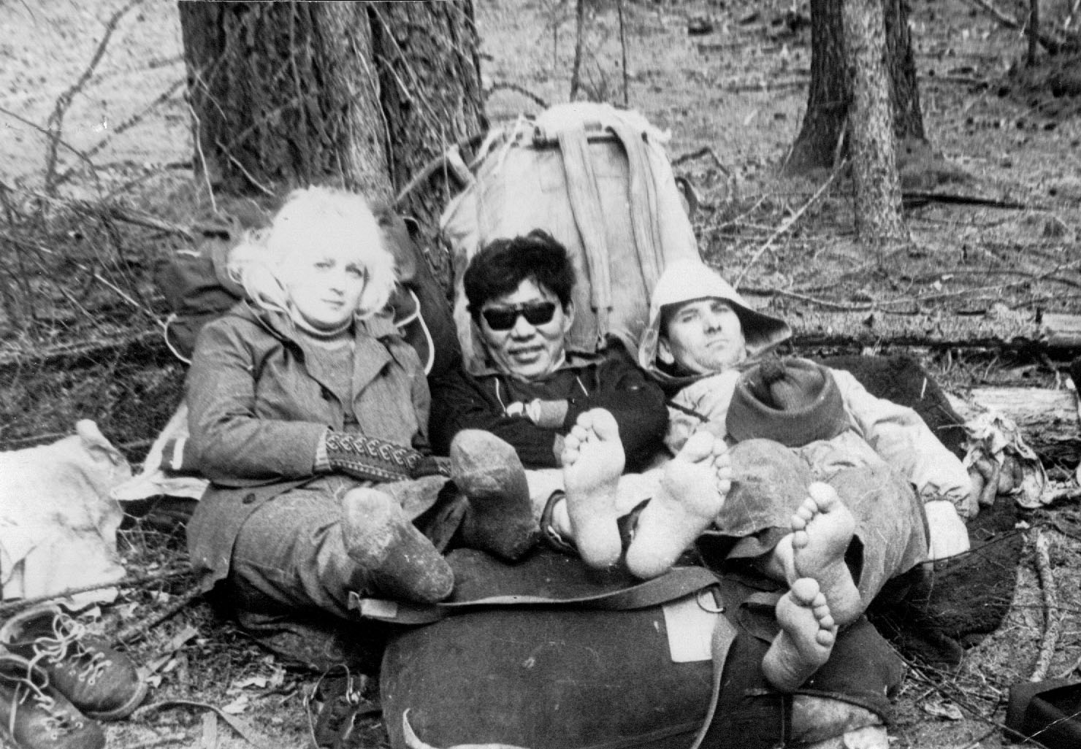
…Было у отца три сына,
двое умных,
а третий-турист!
Дуэт гитариста
(Стреканев Ю.)
и ударника
(Жарников Г.) 70 годы.
Эх, дороги дальние, ноги наши бедные…
Мужики-бородачи

Slide 16
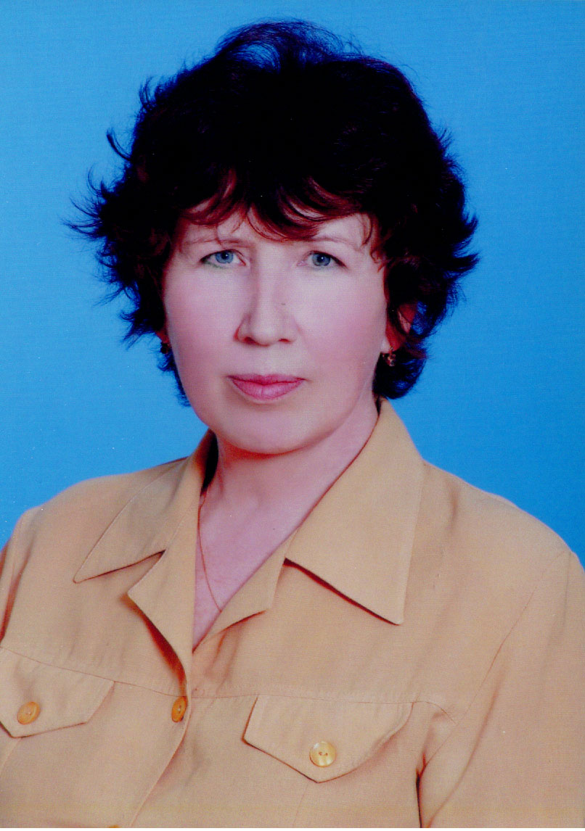

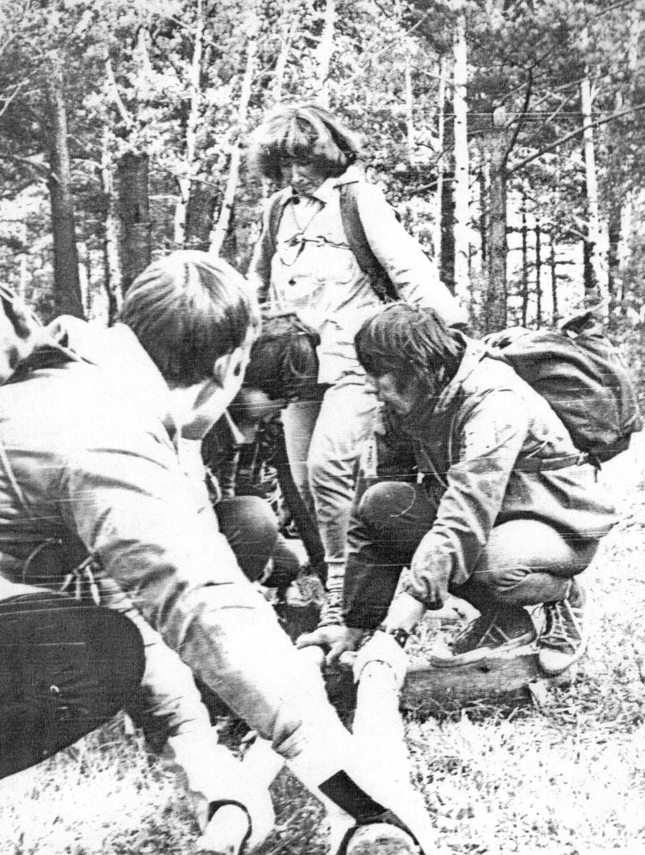
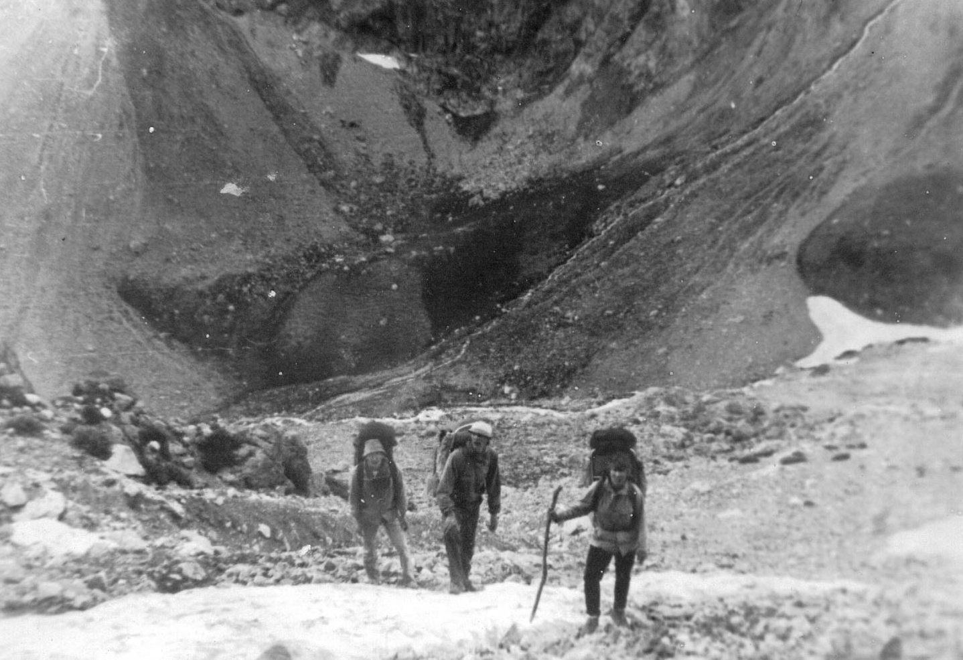
Сыроватская Лидия Евгеньевна
Учитель английского языка школы №4. Основная работа заключалась не только в образовательном процессе в классных комнатах. Каждый выходной Лидия Евгеньевна собирала группу ребят и отправлялась с ними в поход.
Очень хотелось, познакомить юное поколение
с богатой природой Прибайкалья,
обучить туристским навыкам и
вовлечь молодежь в спортивный туризм.
За опытным учителем и организатором, юные туристы совершали восхождение на пик Черского, шли тропами вдоль старой железной дороги, любуясь Байкалом.
Л.Е. Сыроватская- единственная участница
Российских соревнований по туристическому
многоборью Европа –Азия из г. Шелехова
в 1979 году.
Руководитель команды шелеховских
Школьников на XIII Всероссийских
туристских соревнованиях школьников.
Кабардино-Балкарии. Результат III место.

Slide 17
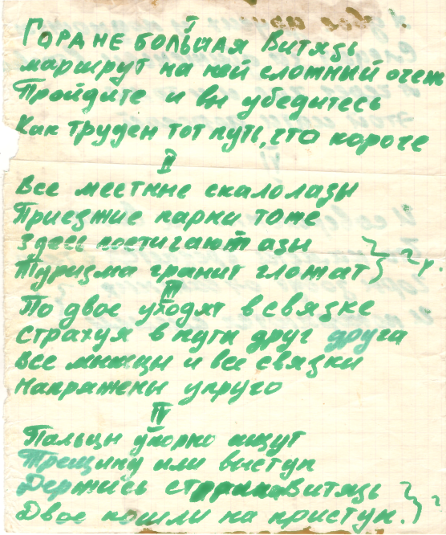

Стихотворение Александра Полагина
Устав аборигенов

Slide 18






ТУРИСТСКИЕ СЛЕТЫ
Фото из личного архива Л.Е. Сыроватской

Slide 19

Ружников Александр Борисович – историк, краевед, исследователь, член Союза фотохудожников России,
лауреат фотовыставок и конкурсов, участник экспедиций
по пути Г. И. Шелехова.
Родился 28 июня 1946 г. Свою жизнь посвятил истории и педагогике.
В 1988 году Александр Борисович приехал в г. Шелехов и был назначен директором ПТУ-20, а в 1990 году утвержден в
должности секретаря горкома КПСС.
Под его руководством формировались исторические коллекции в г. Киренске, пос. Жигалово, в г. Шелехове.
Его энтузиазм, творческий подход позволили вовлечь
в краеведческую, туристическую деятельность
учащихся ПУ № 20,детского дома № 4
и других образовательных учреждений.
В 1991 году Александр Борисович создал молодежный клуб туристов и путешественников «Энергия». Клубом разработаны более 20 туристических маршрутов, пройден путь по льду Байкала вдоль западного побережья от Северобайкальска до Слюдянки.

Slide 20


Ежегодно организовывались водные походы по Иркуту, сплавы по рекам Чая, Быстрая, по Верхней Лене. В клубе им было подготовлено 150 туристов массовых спортивных разрядов, сформирована группа старших ребят-инструкторов.
Большим увлечением Александра Борисовича была фотография. Его творческие работы были представлены в Японии, Германии, на Аляске, городе Рыльске,
во многих уголках нашей страны.
Совершены фотоэкспедиции на п/о Святой Нос, о. Ольхон.
Четыре восхождения на пики: Мунку-Сардык, Г. И. Шелехова в Саянах, Порожистый на Хамар-Дабане.
Ружников Александр Борисович ушел из жизни 1 апреля 2002 года, через несколько часов после возвращения из похода по Байкалу. В памяти шелеховцев он остался как истинный педагог, патриот, исследователь, краевед и фотолетописец города и родного края.

Slide 21


Михаил Николаевич Сапижев
В г.Шелехов Михаил Николаевич приехал в 1984 году и более 20 лет проработал педагогом дополнительного образования, руководителем туристического кружка в «Центре развития творчества детей и юношества» (ранее – Дом пионеров) Шелеховского муниципального района.
В 1991 году Сапижев М.Н. организовал туристско-краеведческий экспедиционный клуб «Наследники».
Экспедиция стала началом активного изучения школьниками и молодёжи г. Шелехова жизненного пути Григория Ивановича Шелехова. Неоднократно организованы и проведены туристско-краеведческие экспедиции по
«Пути Шелехова».
Ф.Р-2, О.-1, д.821,л.79

Slide 22




С надежным и опытным руководителем школьники и студенты пробирались к скальникам по таёжным окрестностям Шелеховского района,
в горные районы Восточных Саян,
совершали ледовые переходы по Байкалу.
Маршруты, по которым двигались под предводительством Михаила Николаевича многочисленные (от 30 до 160 человек) туристы-краеведы, пролегали от Шелехова до Усть - Кута, Киренска и Камчатки.

Slide 23



Благодаря стараниям М.Н. Сапижева, одной из вершин
Тункинских гольцов Восточного Саяна присвоено имя Г.И. Шелехова,
в июле 1997 года на высоте 1811 м членами клуба «Наследники» установлен памятный знак.
Реабилитационный лагерь для детей с ОВЗ «Долина»,
1990–2000-е
На пике Г.И. Шелехова, 1997 год
Михаил Николаевич и его команда с 1995 по 2006 годы организовали летний лагерь «Долина», где предоставлена возможность отдыха и оздоровления здоровых детей и детей с ограниченными возможностями.
Проводы туристов клуба «Наследники» в поход на пик Г.И. Шелехова,
2012 год

Slide 24




За многолетний добросовестный труд,
весомый личный вклад в просветительскую, исследовательскую и туристско-краеведческую работу на территории Шелеховского района, многолетнюю плодотворную деятельность по патриотическому воспитанию школьников, молодёжи города Шелехова и Шелеховского района
в 2025 году
Сапижеву М.Н.
присвоено звание «Почетный гражданин города Шелехова»
Встреча «Наследников» в Шелехове, 2021

Slide 25




На пике Черского
Сапижев М. и Сомов С.
с юными туристами
клуба «Наследники»
Путь на вершину Мунку Сардык.
Походы всем под силу. 2000 годы.
Ледовый переход по Байкалу
юных туристов
клуба «Наследники»
Хамар Дабан, метеостанция. Слева Тракай В.

Slide 26

Сомов Сергей Александрович
С августа 1999 года и по настоящее время работает в Шелеховском Центре Детского Творчества педагогом дополнительного образования и ведет объединение «Лесоведения и экологии». Исследовательская работа в эколого-биологическом объединении ЦРТДЮ организована тщательно и глубоко.
Сергеем Александровичем Сомовым давно созданы исследовательские площадки на реках Олха и Иркут, на южном Байкале в горах и в тайге. Ребята вместе с руководителем, постоянно прокладывают пешие и горные полевые маршруты.
Спектр направлений, из которых дети черпают свои темы, достаточно разнообразен: биология, экология, зоология и ботаника, география и почвоведение, лесоведение, туризм и историческое краеведение.
Исследователями, воспитанниками Сомова С. А. принято участие в более чем в
34 разных программах и многолетних мероприятиях российского и регионального уровня и посещается в год, в среднем, 7-15 научных конференций.
Сомов С.А. награжден российским нагрудным знаком «Педагог-новатор».
Сергей Александрович выпустил более 15 печатных научных работ по биологии благородного оленя прибайкальского региона.

Slide 27



Сапижев Алексей Михайлович
Член клуба «Наследники», популяризирует памятники
природы Шелеховского района и культуру туризма.
Ведет сайт «Наследники» туристско-краеведческий
клуб», где размещает вместе с Сомовым С.А. информацию о походах клуба, его достижениях, публикациях в газетах и других источниках информации, а также GPS треки Олхинского плато и скальных останцев, Хамар-Дабана, Восточного Саяна, Мунку-Сардык и других мест.
Каждый объект имеет подробное описание маршрута с высотами и протяженностью, историей возникновения и исследования, и конечно, изображением.
На сайте можно увидеть фотоальбомы и видео о походах, турслетах, экспедициях, о лагере «Долина», об участии в исследовательских конференциях и семинарах, аэрофотосъемку с квадрокоптера.
nasledniki.narod.ru

Slide 28



Пик Черского . Команда АО «Иркутсккабель».
Невидимов В. (Слева) 2013 год
Пик Шелехова. Сапижев М, Тютрина Н., Максимов В.,
Невидимов В. 2012 год
Г.Мунку Сардык. Гриф Б. (слева)».
Невидимов В. (справа) 2018 год

Slide 29



Шелеховчане - покорители
горных вершин
Вековые горы — исполины И бегущие тропинки к облакам, Белых шапок снежные вершины, Что целует солнце по утрам.
Г.Эльбрус (5642м)
Гриф Б. (в центре) и Гриф Е. (справа)
2024 год
Г.Казбек (5033м)
Гриф Е.
2022 год
Г.Арарат (5137м) Гриф Е. 2023 год

Slide 30




Скальники района природного парка («Орлёнок»)
Совершенно удивительный район, который находится в центре Шелеховского района! Является местом сложного водораздела от Байкала к реке Иркут.
Район изобилует скальниками.
Скальник « Витязь»
Скальник «Спелеостаруха»
Скальник «Черепаха»
Скальник «Идол»

Slide 31





Скальники района природного парка («Орлёнок»)
Скальник «Олхинские столбы»
Скальник «Старуха»
Скальник «Медвежата»
Скальник «Зеркала»
Скальник «Старая крепость»

Slide 32


Скальники района между «Орлёнком» и Подкаменной
Левый берег реки Большая Олха и водораздел от Большой к Малой Олхе (Огоньки, Трудный, ручьи Кайморастуйские и др.). На карте, он, как бы, идёт этапом от самого подробно изученного и самого известного района «Орлёнка», идущего от Рассохи
и до Широкого болота, по Олхе, к району Подкаменной
(к особому коренному водоразделу к Байкалу от Иркута).
Скальник «Аврора» (Дом) Высота 738 м. над у.м.
Скальник «Главный грот» Высота 761 м.над у.м.

Slide 33



Скальники в районе с.Подкаменная и с.Глубокая
Скальники этого района относятся, географически к правому макросклону Иркута и к большому водоразделу «Иркут-Олха-Байкал». Здесь более многоснежно и сказывается влияние Байкала
Скальник «Вороний камень»
Скальник «Камень Шахтай»
Скальник «Плавники акулы»

Slide 34



Достопримечательности окрестностей
пос. Большой Луг
Скважина СОЛЁНАЯ
Глубина 300м, усольский тип
Сопка МОЛЬТИНСКАЯ
707м над ур. м.
Ранняя орхидея КАЛИПСО ЛУКОВИЧНАЯ
(массовое цветение и произрастание в сосновых борах левого приречья Большой Олхи) (КРАСНАЯ КНИГА РФ)
Пещера РАДОСТНАЯ
Глубина: 19.5м, длина: 125м,
средняя ширина ходов: 0.8м, средняя высота:2.5м

Slide 35





Утёсы Иркута
Вид на р.Иркут с Шаманского утеса
Утес Выгузовский
Утес Мотский (Каторжанский)
Вид на р.Иркут с Марьина утеса
Утес Собачий

Slide 36


Скальники падей Широкая и Кривая
(мыс «Кривыши» и водоразделы к этим падям)
Участок находится на крайнем востоке, юго-востоке Шелеховского района, а также,
на границе с Прибайкальским национальным парком. Географически, это водораздел к крупнейшей реке участка побережья Байкала – реке Большая Половинная от реки Большая Олха (Половинная - впадает в Байкал на 110м км КБЖД)
Олха - в районе «широкого болота», ранее называвшегося как «Белый калтус»,
(что бытует до сих пор в разговорах жителей
п. Большой Луг).
В целом, основная часть скальников попадает на территорию ландшафтного образования с прошлых времён, названного как «Кривыши».

Slide 37


Кривыши - это некий «мыс», располагающийся между падями Широкая и Кривая (именно, большая Широкая, так как есть ещё падь Широкая (Большелугская падь - в районе перед п. Большой Луг, у ЖД).
Обе пади (Широкая, Кривая) вытекают с вышеупомянутого водораздела к Байкалу (Б. Половинная) и впадают в реку Большая Олха, фактически образуя некую обширную болотистую дельту на правом берегу Олхи (широкое болото).
Скальники ШЕЛЕХОВСКИЕ «КРИВЫШИ»
Высота макс.: 880м над ур. м. , средняя высота над уровнем почвы – 12м
Район совершенно уникальный,
так как рядом находится Байкал.
Скальники «Пирамидки»

Slide 38

Архивный отдел Администрации Шелеховского муниципального района благодарит за документы, фотоматериалы и экспонаты предоставленные для оформления выставки «Я гляжу сквозь тайгу, вижу синие горы… 70 -летию шелеховского туризма посвящается»:
Л.Н. Белокрылову,
А.А. Жидкова,
Л.П. Грайзер,
Б.А. Гриф,
Н.П. Дулепову,
В.Л. Квадрициуса,
И. Козлову,
Т. Лапину,
В.Н. Невидимова,
Л.И. Нечаеву,
Ю.И. Перцовского,
А.М. Сапижева,
М.Н. Сапижева,
С.А. Сомова,
Л.Е. Сыроватскую,
В.Ф. Тракая,
В. Филиппову.
С материалами выставки можно ознакомиться по адресу:
г. Шелехов, Култукский тракт, 10
в рабочие дни с 9.00 до 18.00
Спасибо за внимание!

